Slide 1

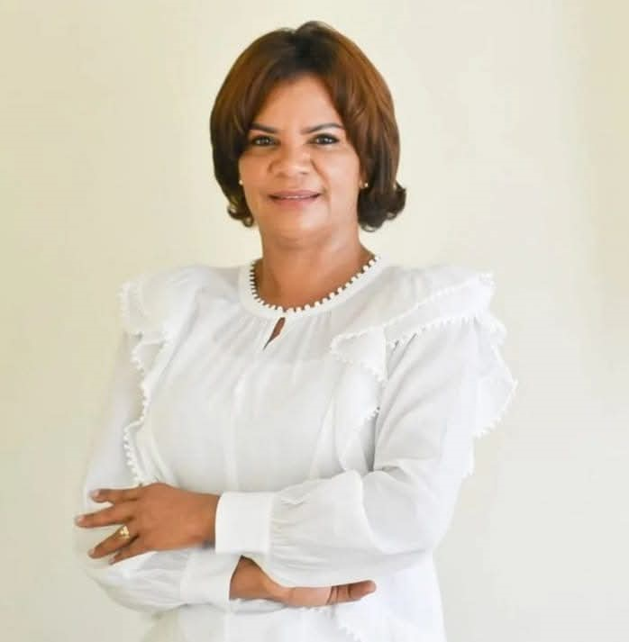
Resumen mayo 2025 gobernación provincial de monte plata departamento de prensa y relaciones publicas

Slide 2

GOBERNACION CIVIL PROVINCIAL DE MONTE PLATA
En este resumen detallaremos todas las actividades y reuniones Oficiales de nuestra gobernadora la licenciada Rafaela Javier Gomera, representando al Presidente Luis Rodolfo Abinader Corona en todo el territorio de la provincia de Monte Plata que abarca, cinco (5) Municipios y siete (7) Distritos Municipales.
Portal de Transparencia: https://gobernacionmonteplata.gob.do/
Facebook: https://facebook.com/gobernaciondemontepla
Tiktok: https://www.tiktok.com/@gobernacion2024/

Slide 3
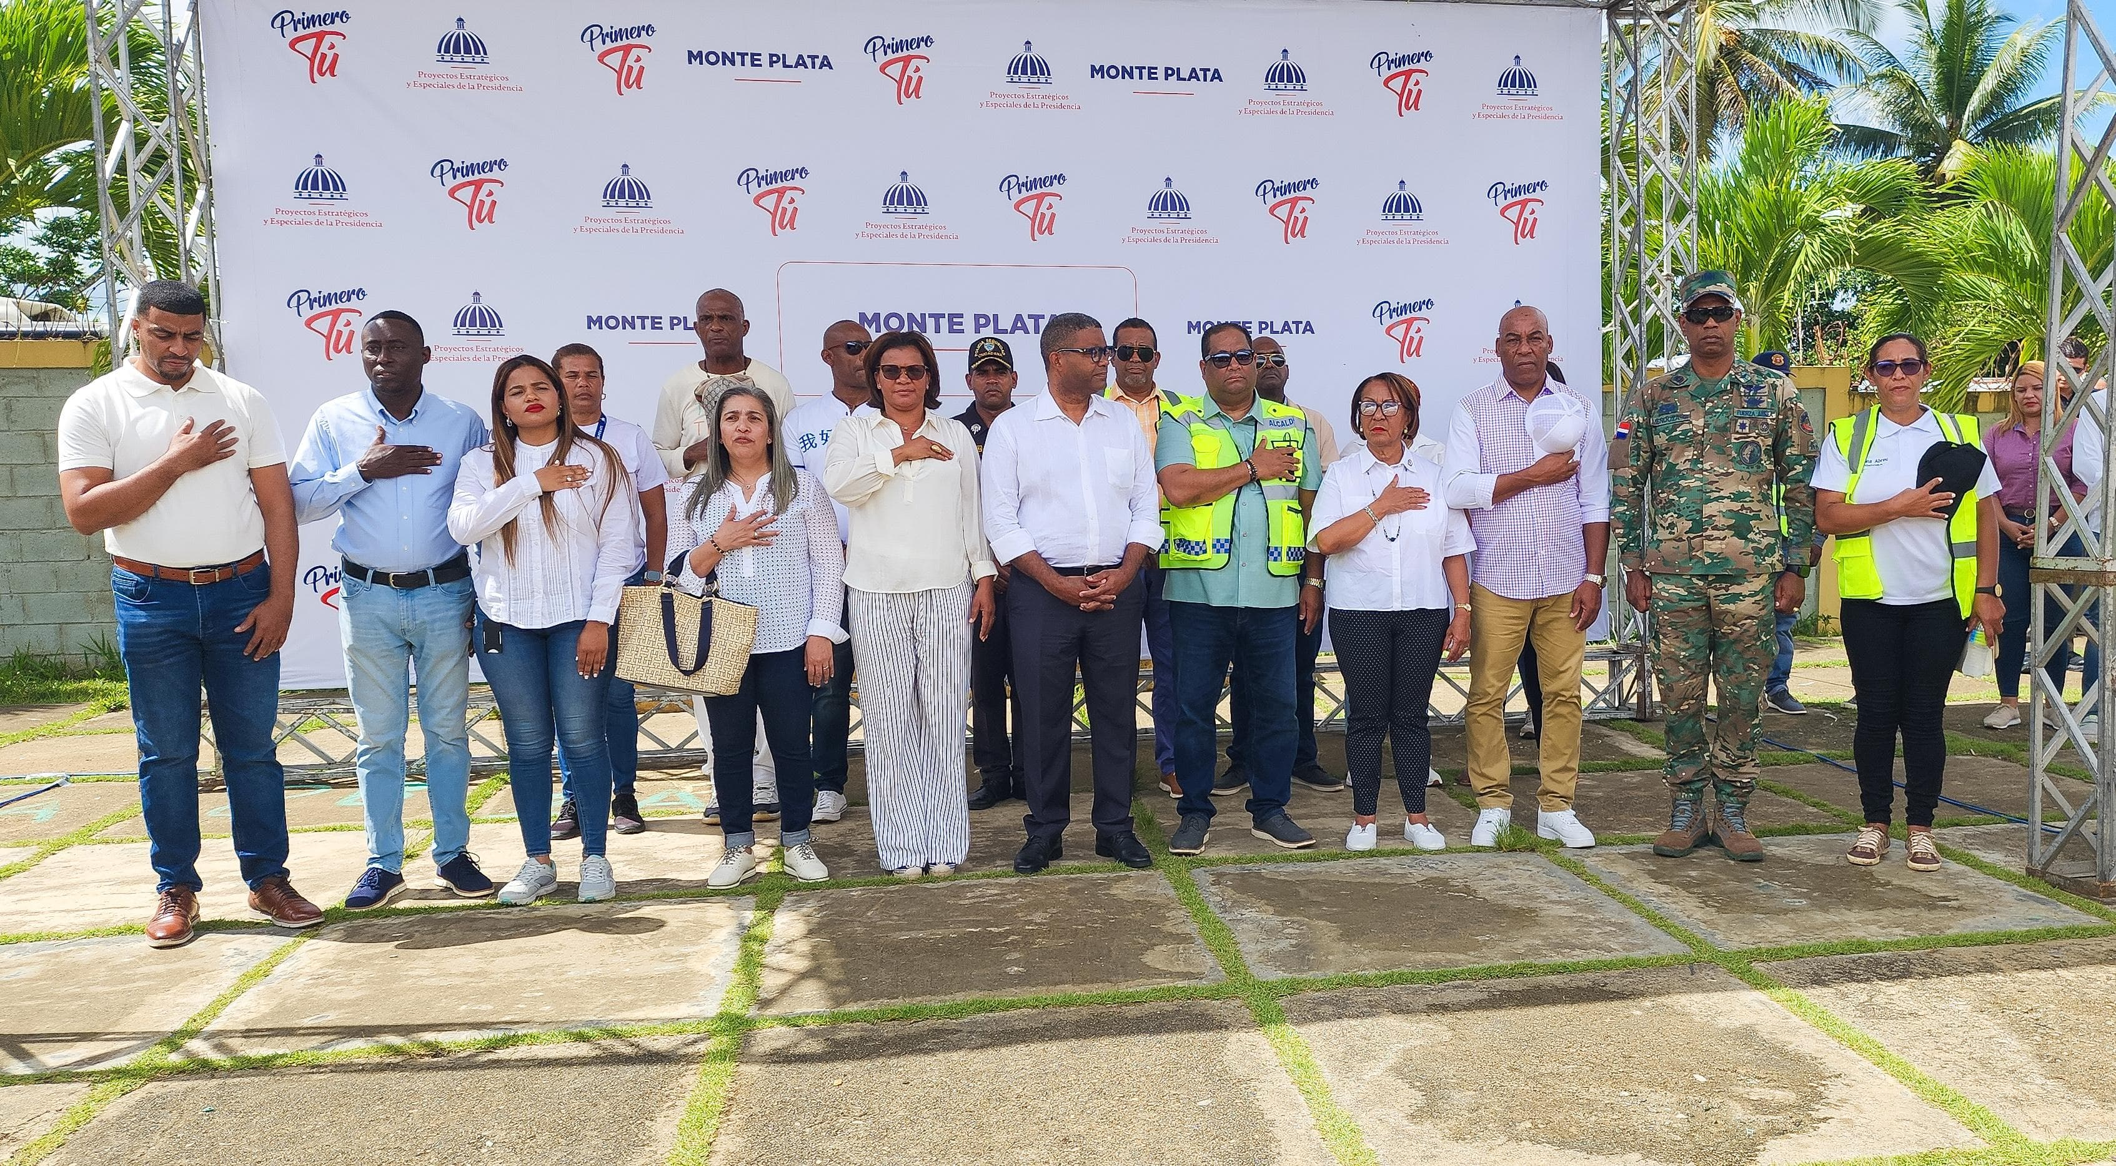
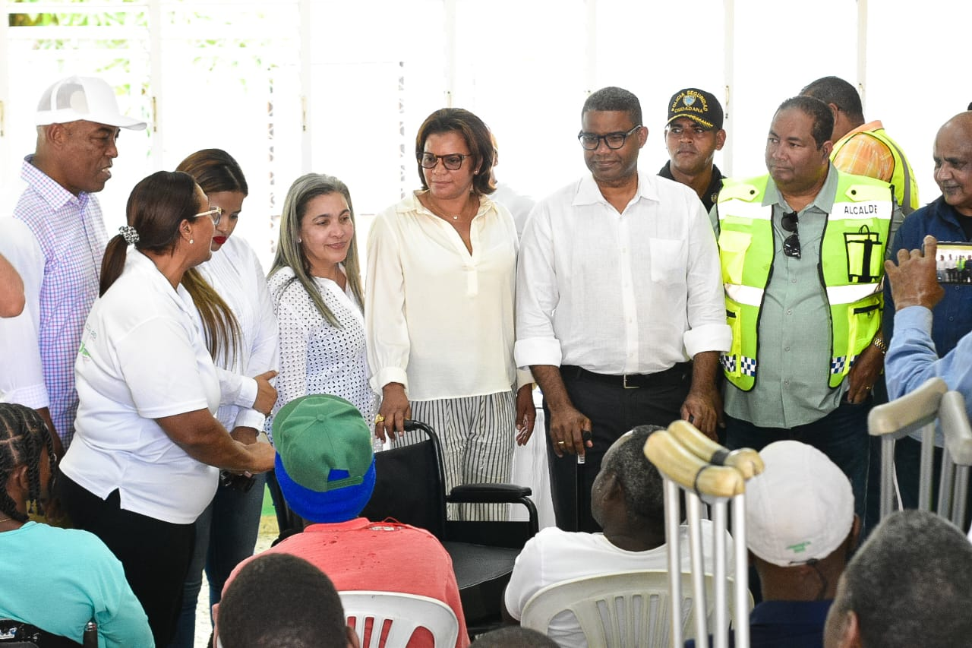
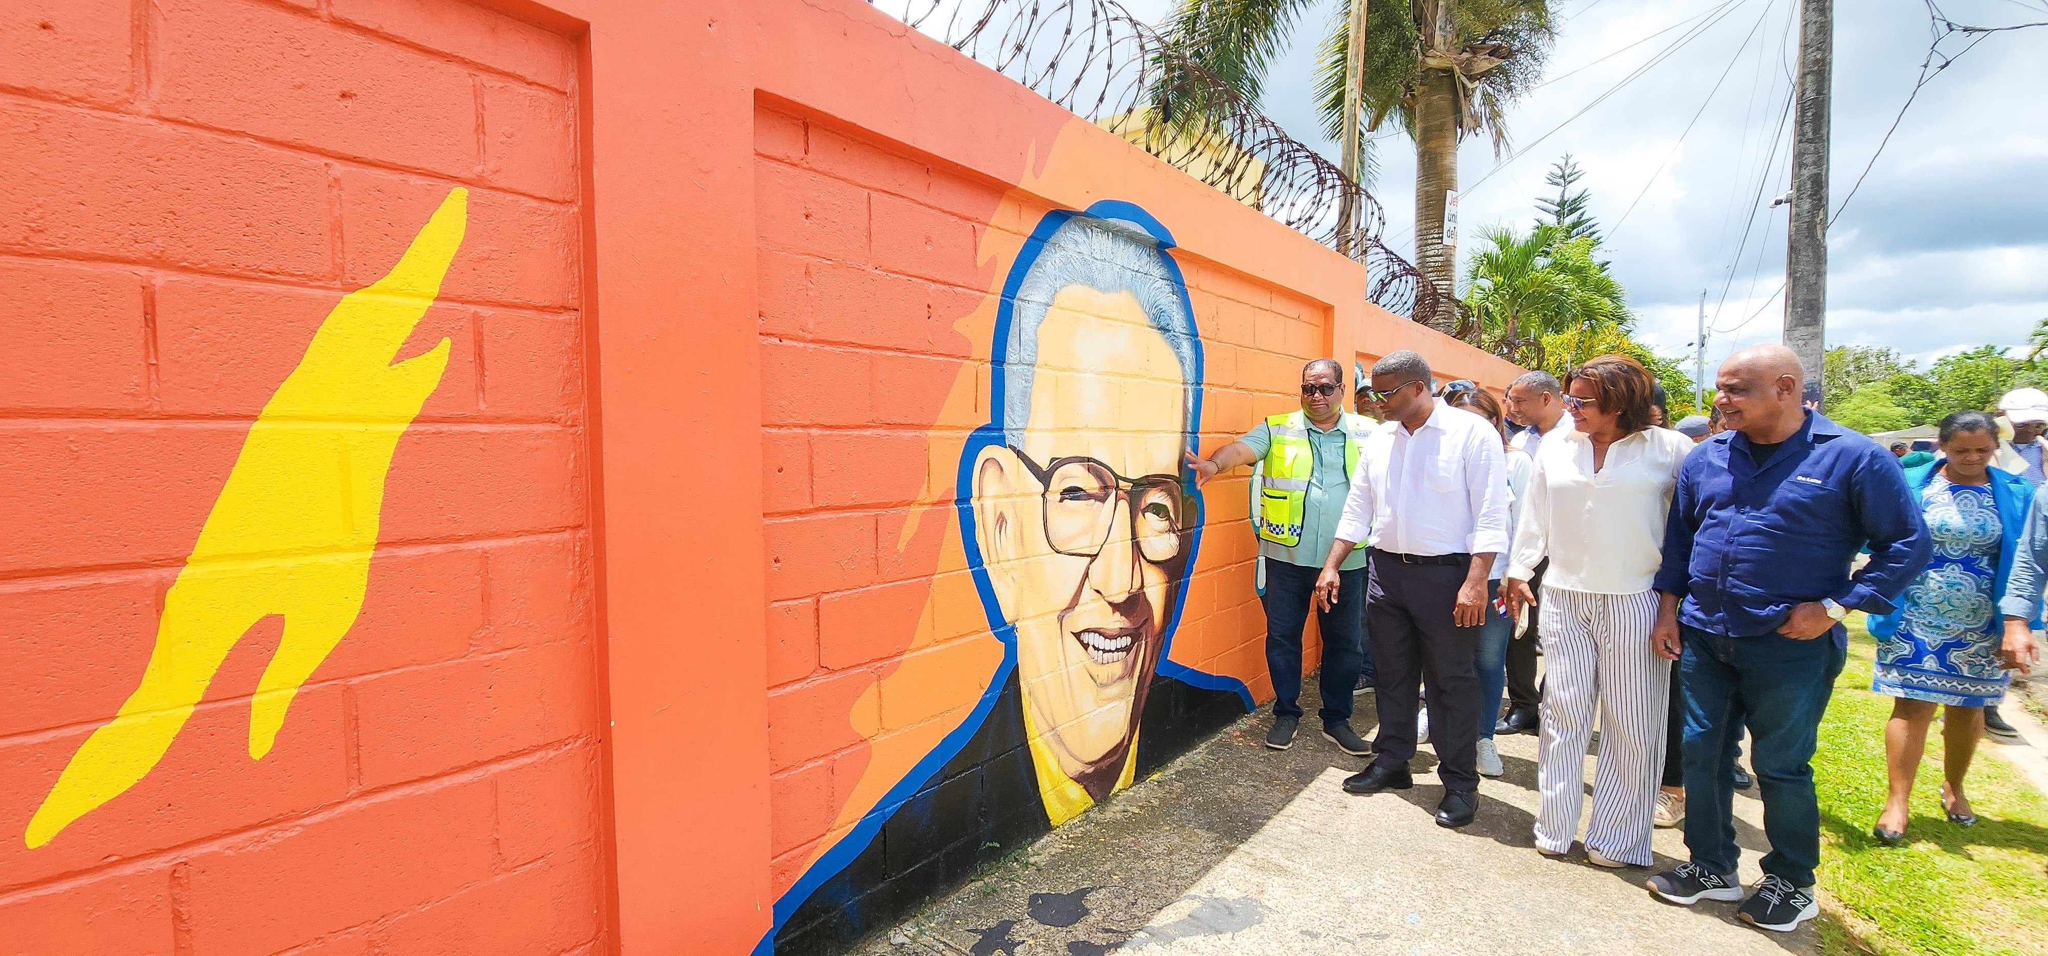
Viernes 2 de mayo 2025
La gobernadora de Monte Plata, Rafaela Javier Gomera , tuvo una presencia activa y destacada en la reciente jornada de embellecimiento de Sabana Grande de Boyá, donde Propeep entregó 2 mil metros cuadrados de arte urbano. El acompañamiento a Robert Polanco , director de Propeep, en la inauguración de los "Paseos de los Colores" subraya el firme compromiso del gobierno con el avance cultural y la mejora del entorno en la provincia. Además, la gobernadora Javier Gomera participó en la jornada de inclusión social "Primero Tú", que ofreció servicios esenciales a unas 1,500 personas vulnerables, reafirmando el enfoque integral en el bienestar y el desarrollo de la comunidad.

Slide 4
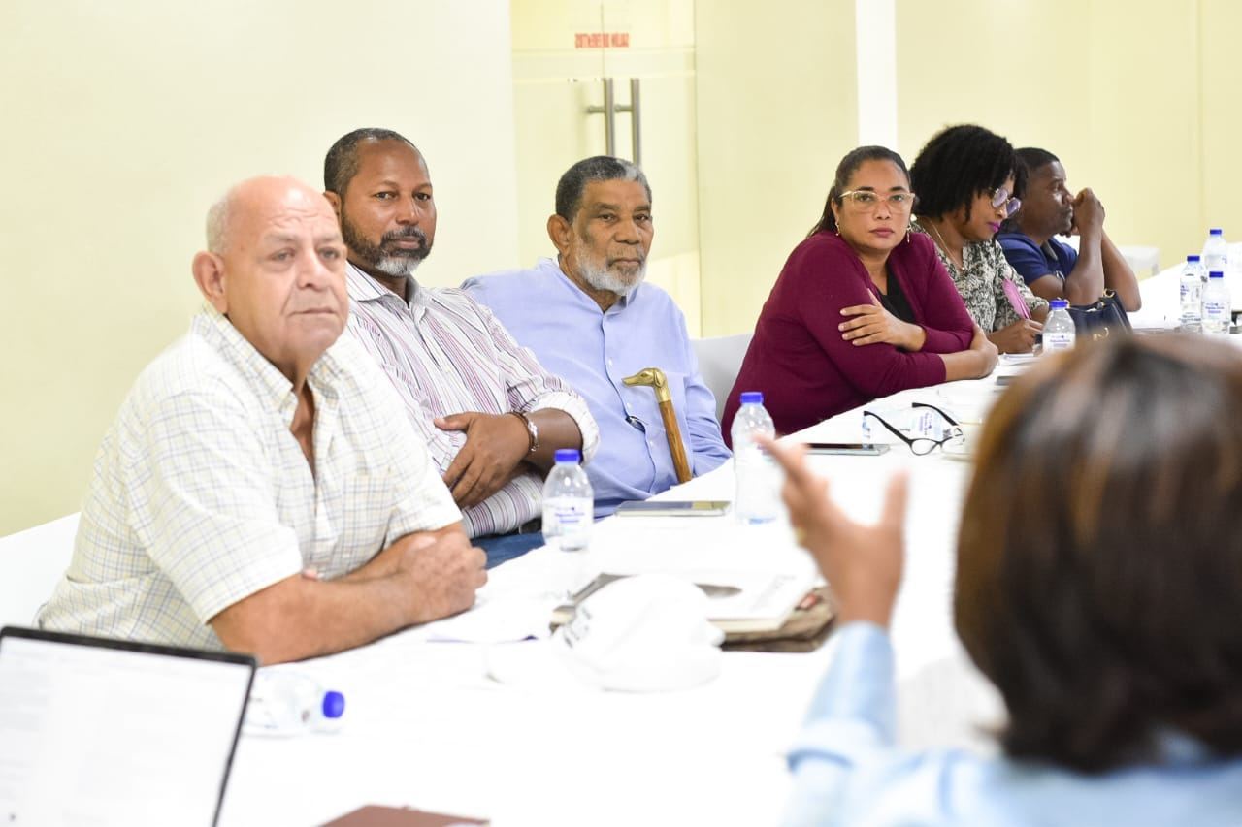
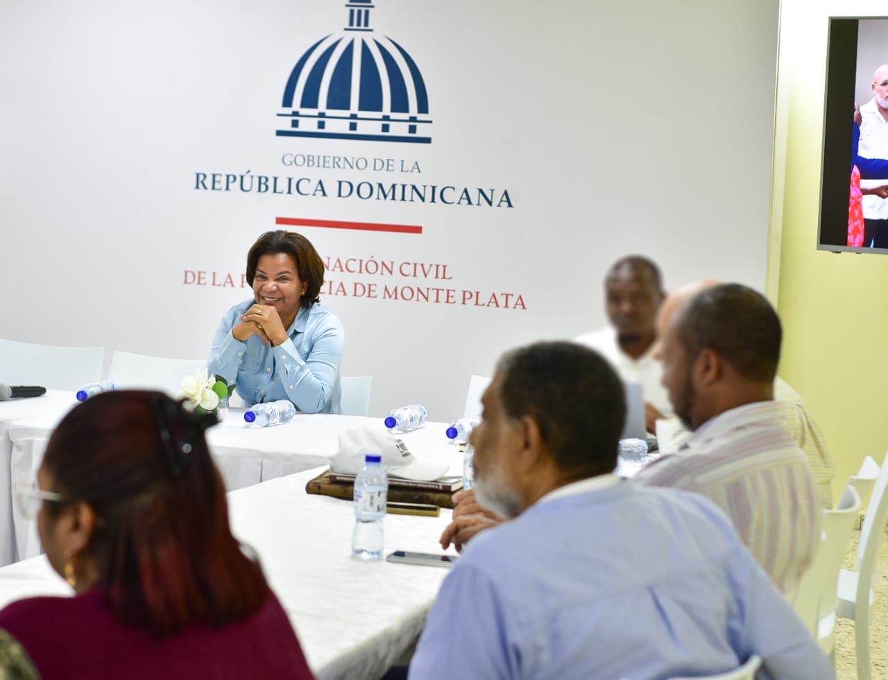
Martes 13 de mayo 2025
La gobernadora Rafaela Javier Gomera ha tomado la iniciativa de impulsar una profunda investigación sobre la cultura de Monte Plata, con el objetivo de rescatar, preservar y promover el rico patrimonio de la provincia. En un esfuerzo colaborativo que reúne a expertos culturales, técnicos y miembros de la comunidad, este proyecto busca documentar las diversas manifestaciones artísticas, tradiciones ancestrales y el patrimonio inmaterial que forjan la identidad monteplateña. La gobernadora ha expresado su convicción de que conocer y valorar la cultura es fundamental para fortalecer el sentido de pertenencia de los ciudadanos y proyectar con orgullo su identidad hacia el futuro. En una reciente reunión, la gobernadora Gomera se encontró con destacadas figuras como los poetas Andrés Julio Ramírez y Héctor Zambrano, así como representantes de instituciones culturales clave, reforzando el compromiso de integrar los hallazgos de esta investigación en el currículo educativo provincial.

Slide 5
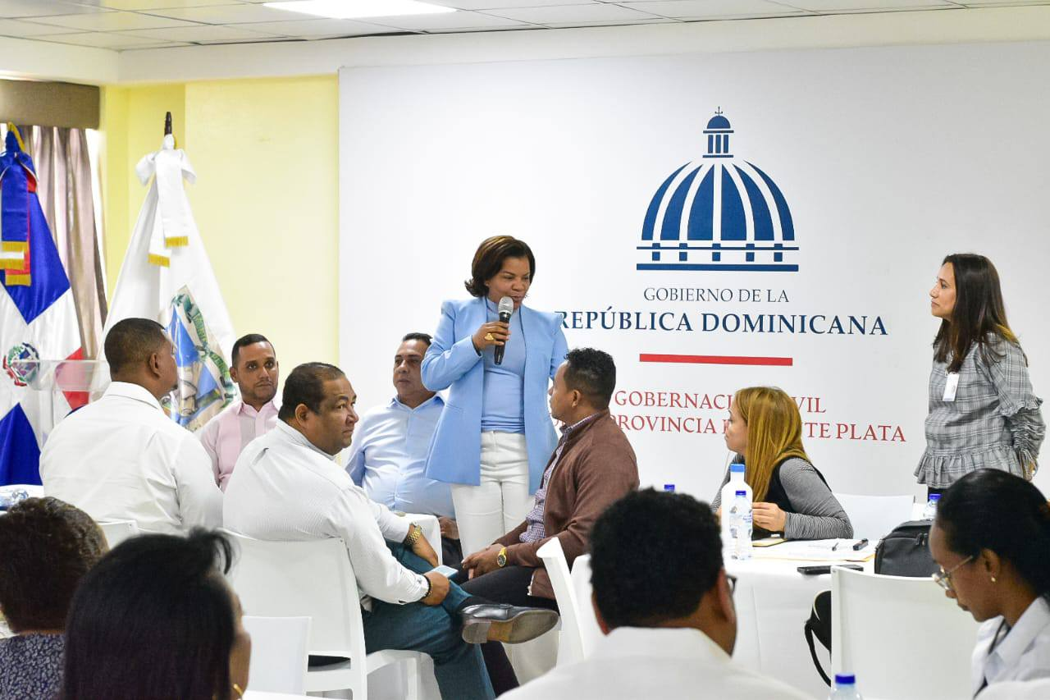
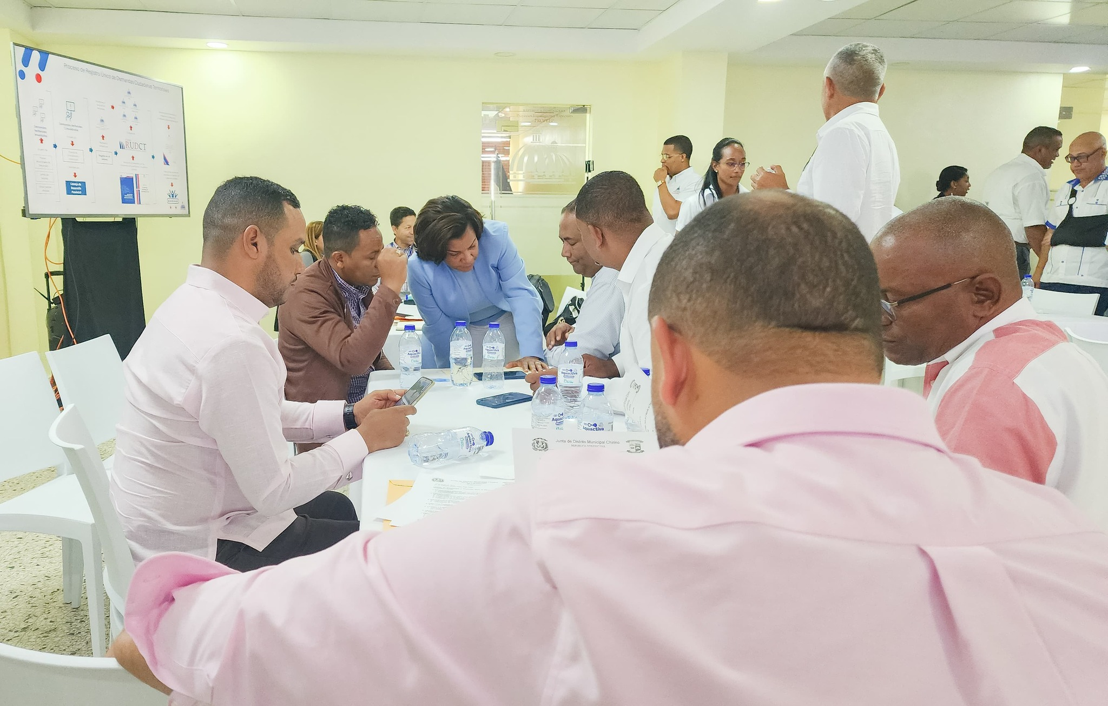
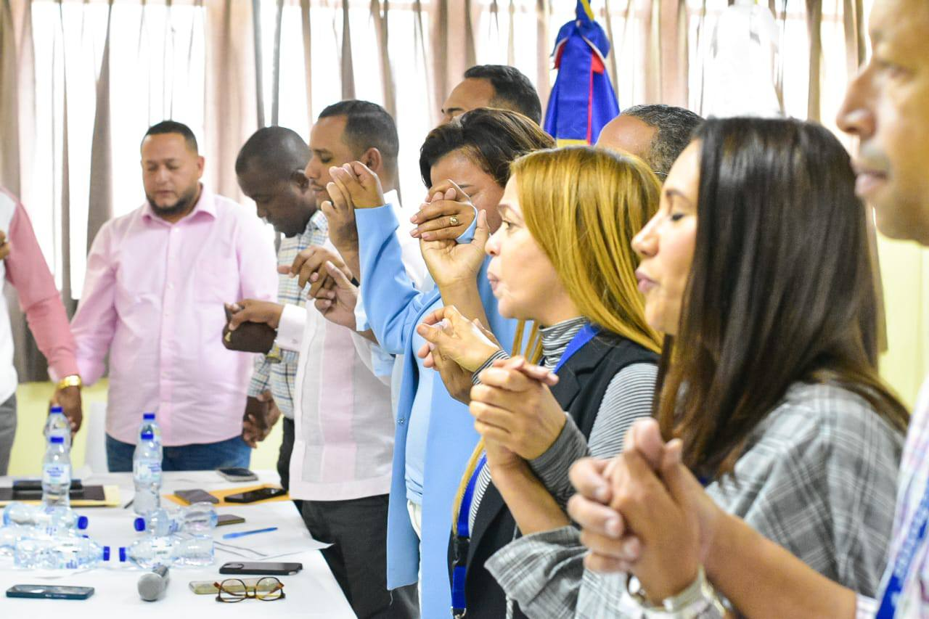
LUNES 19 DE MAYO 2025
La gobernadora Rafaela Javier Gomera utilizó un papel central en el reciente taller "Planificación Gubernamental y Ciclo del Presupuesto 2026" celebrado en Monte Plata. Liderando la iniciativa junto al senador Pedro Tineo, la gobernadora enfatizó la relevancia de este espacio para alinear las estrategias de planificación con el ciclo presupuestario, asegurando que las asignaciones de fondos respondan eficazmente a las necesidades de la provincia. Su participación activa, junto a la de funcionarios de diversas dependencias del gobierno central y autoridades municipales, resalta el compromiso de su administración con una gestión presupuestaria transparente y colaborativa, buscando un futuro más próspero y un crecimiento sostenible para Monte Plata.

Slide 6
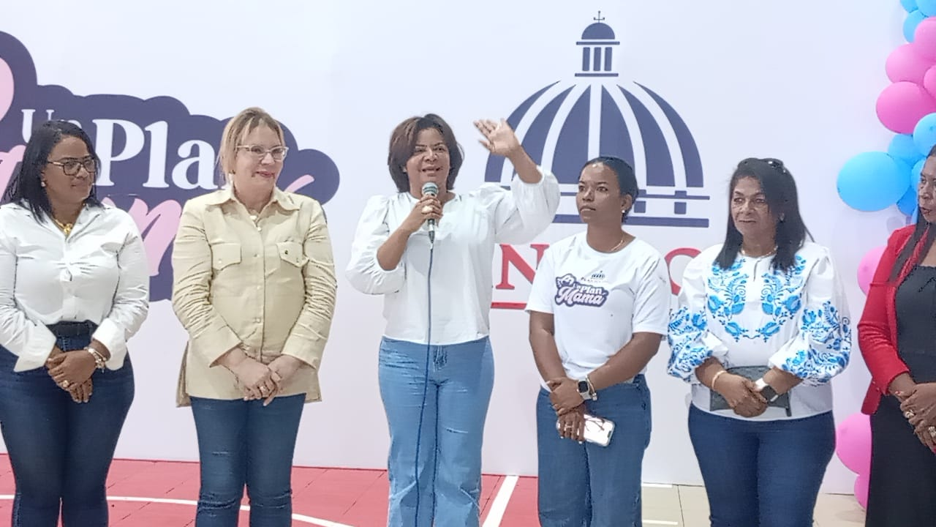
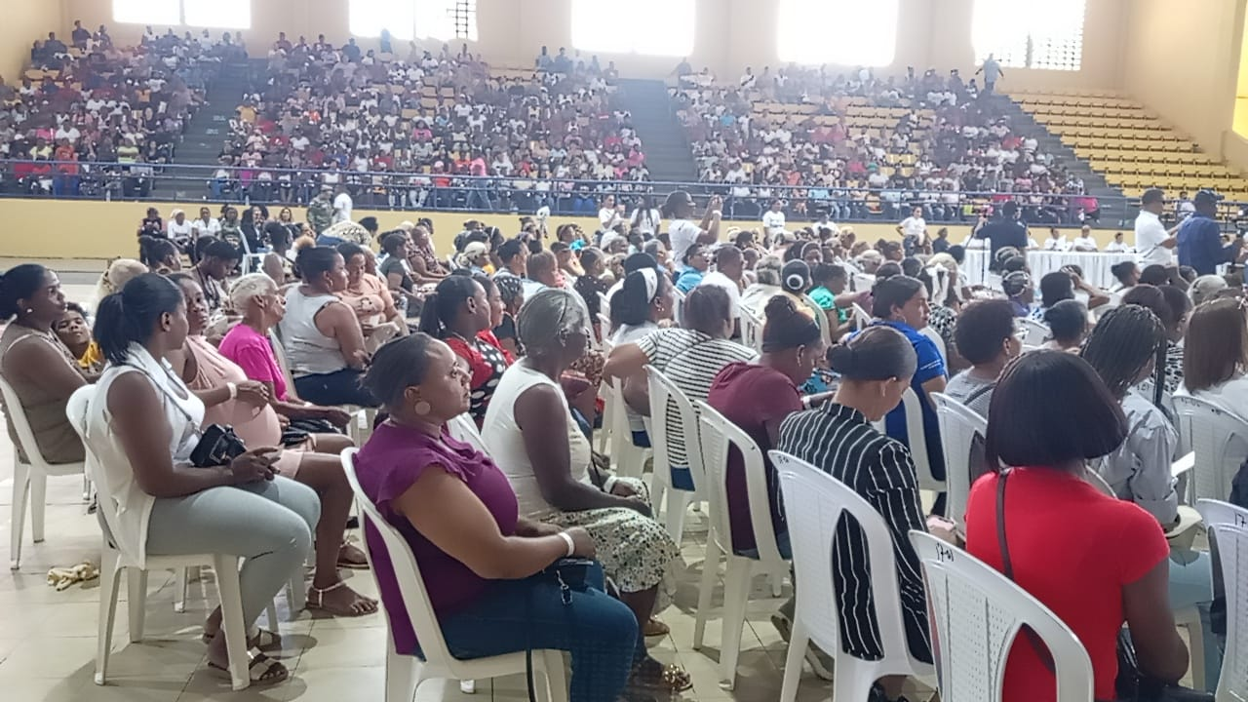
MIERCOLES 21 DE MAYO 2025
La gobernadora de Monte Plata, Rafaela Javier Gomera , tuvo una participación destacada en la multitudinaria rifa de electrodomésticos organizada por el Plan de Asistencia Social de la Presidencia (PASP) y la dirección provincial de Monte Plata, con motivo del Día de las Madres en Yamasá. El evento, que congregó a miles de madres de Yamasá, Peralvillo y el Distrito Municipal de los Botados, fue un éxito rotundo, y la gobernadora Javier Gomera expresó su entusiasmo y gratitud por la iniciativa. Durante su intervención, resaltó la importancia de reconocer el arduo trabajo de las madres , a quienes calificó como "el corazón de la sociedad". Asimismo, agradeció a Yadira Henríquez, directora general del PASP, y a Keyla Manzueta, directora provincial en Monte Plata , por su invaluable apoyo y por llevar esta celebración a la provincia, reafirmando el compromiso con el bienestar de las familias dominicanas.

Slide 7
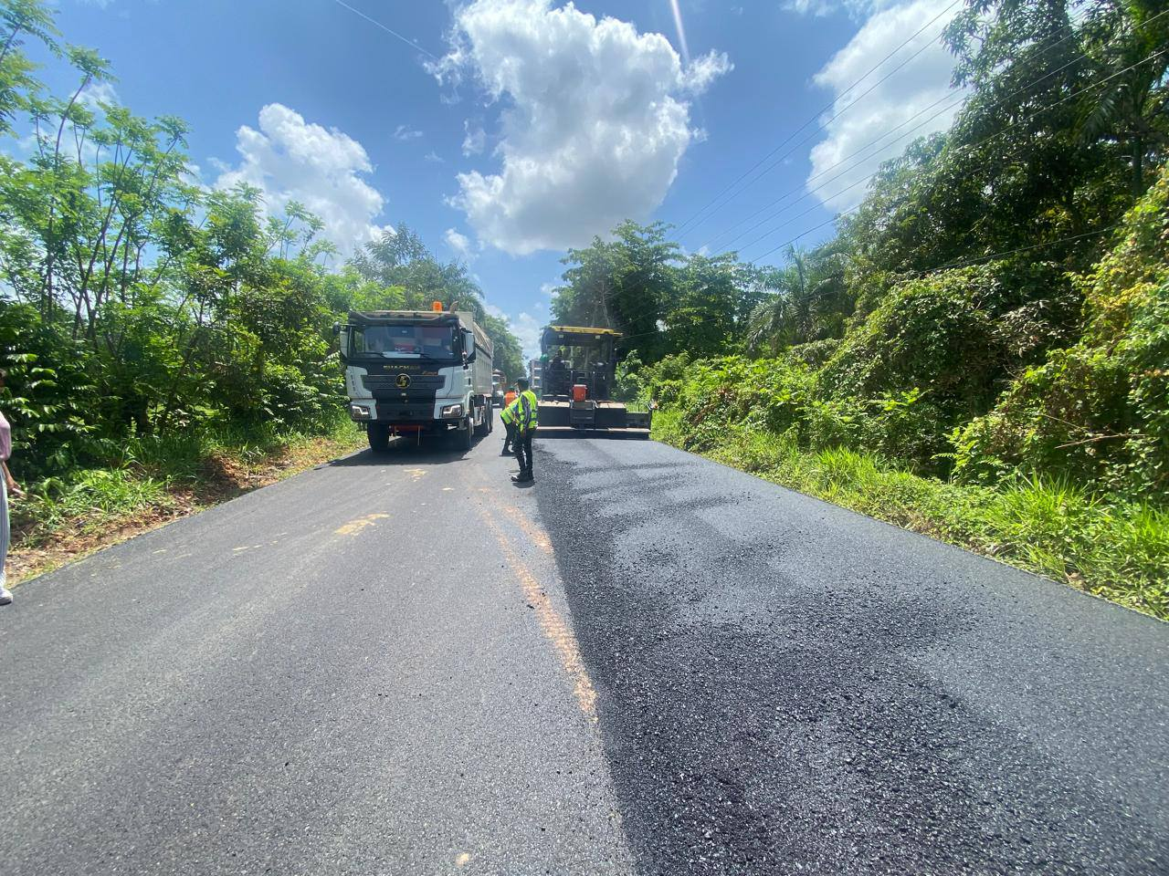
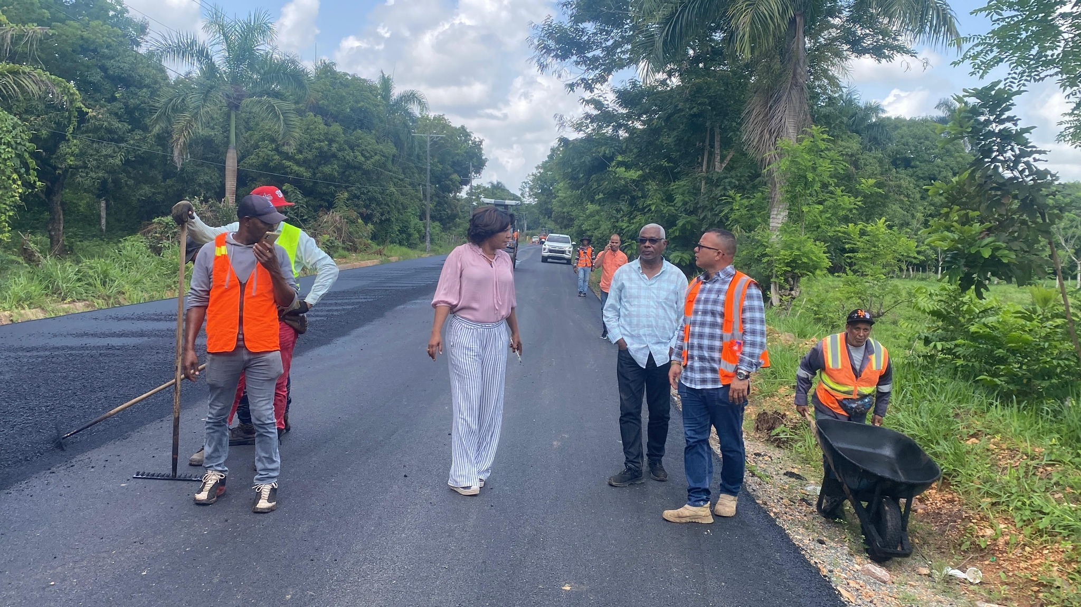
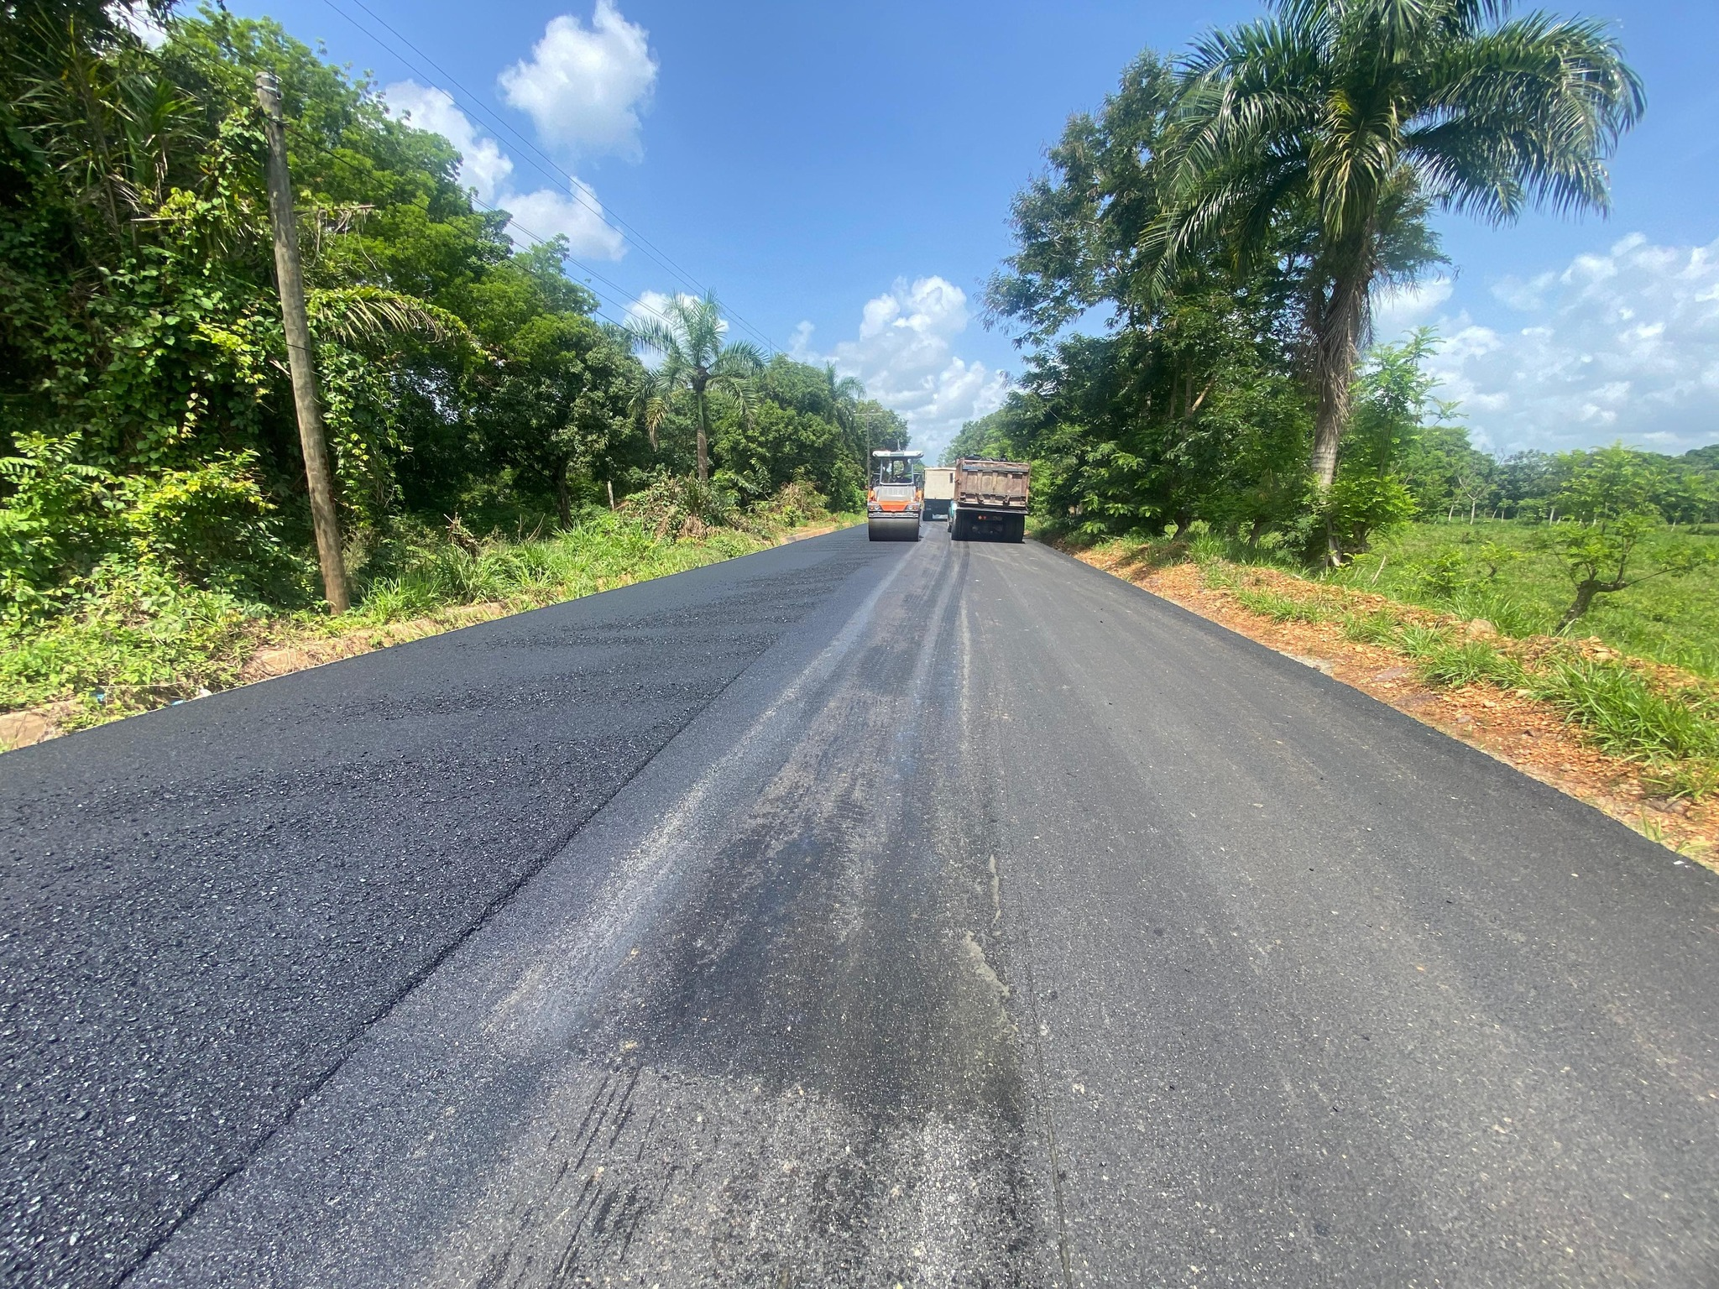
JUEVES 22 DE MAYO 2025
La gobernadora provincial de Monte Plata, Rafaela Javier Gomera , realizó una supervisión detallada de los trabajos de asfaltado en la importante Carretera Bayaguana-El Puerto. Esta visita resalta el compromiso del gobierno con la mejora de la infraestructura vial en la región, una vía clave para la conectividad y el desarrollo económico. Los avances en la obra son notables y se espera que la rehabilitación de esta carretera beneficie a millas de residentes y productores locales al facilitar el transporte y dinamizar el comercio, el turismo y la calidad de vida en la provincia. La gobernadora Javier enfatizó que "Es una prioridad para nuestra gestión garantizar que los ciudadanos de Monte Plata tengan acceso a infraestructuras dignas y funcionales".

Slide 8
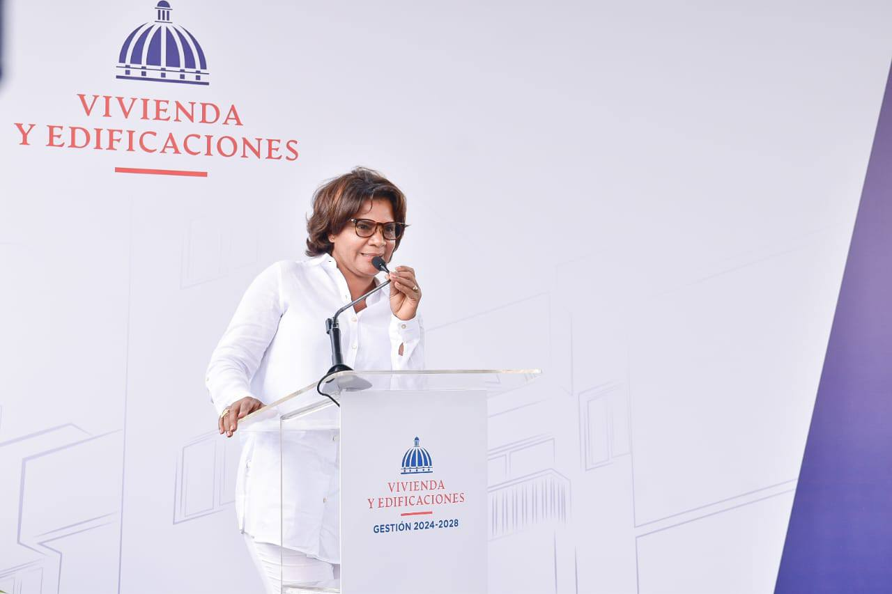
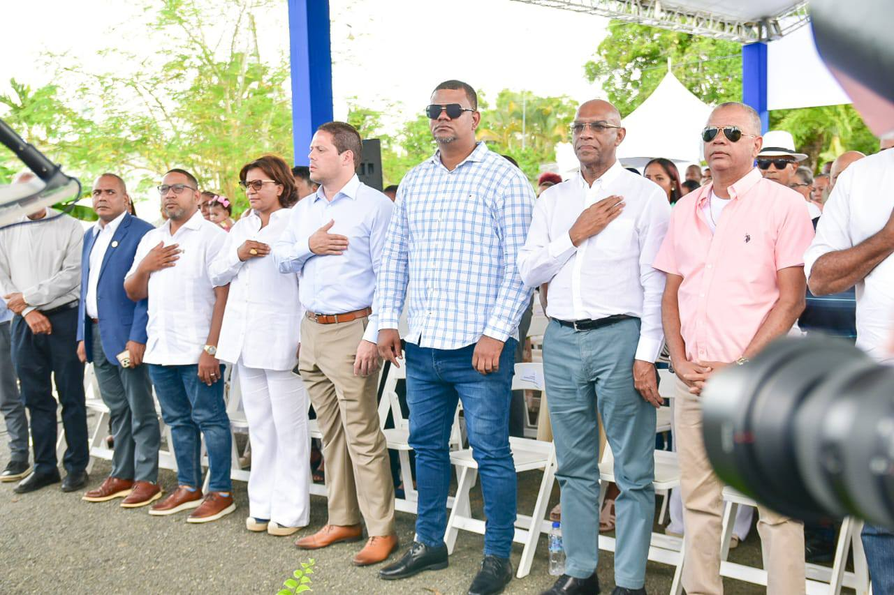
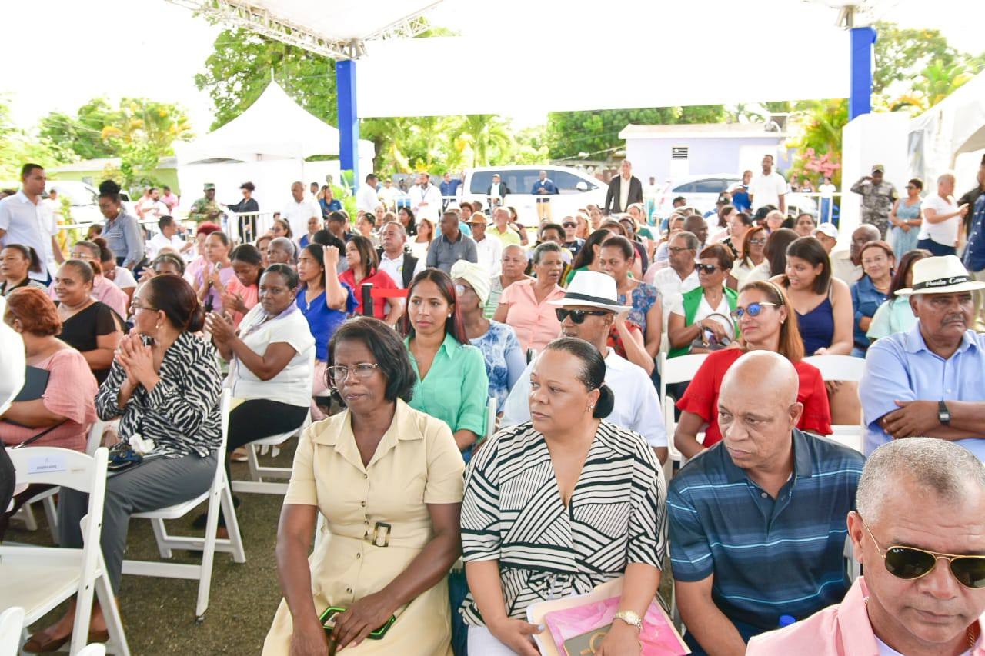
Jueves 22 de mayo 2025
La gobernadora de Monte Plata, Rafaela Javier Gomera , interpretó un papel crucial en un evento transformador para 90 familias de Bayaguana, quienes finalmente recibieron sus títulos de propiedad. Su distinguida presencia en la jornada de firmas, junto a otros funcionarios provinciales y líderes comunitarios, resaltó la importancia de esta iniciativa del Ministerio de Vivienda y Edificaciones (MIVED). Después de más de una década de espera, la entrega gratuita de estos títulos en el proyecto Invi Cristo Rey (Las 100 Casitas) no solo brindó seguridad jurídica y estabilidad a estos hogares, sino que también materializó un sueño largamente anhelado, evidenciando el compromiso del gobierno con el derecho a la propiedad de los ciudadanos. La gratitud de los beneficiarios fue palpable, y la gobernadora Javier Gomera fue expresamente reconocida por sus incansables esfuerzos en la consecución de este logro.

Slide 9
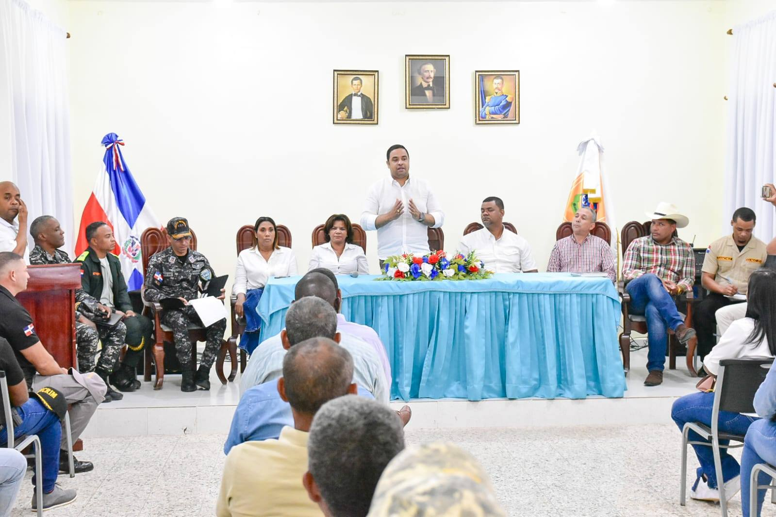
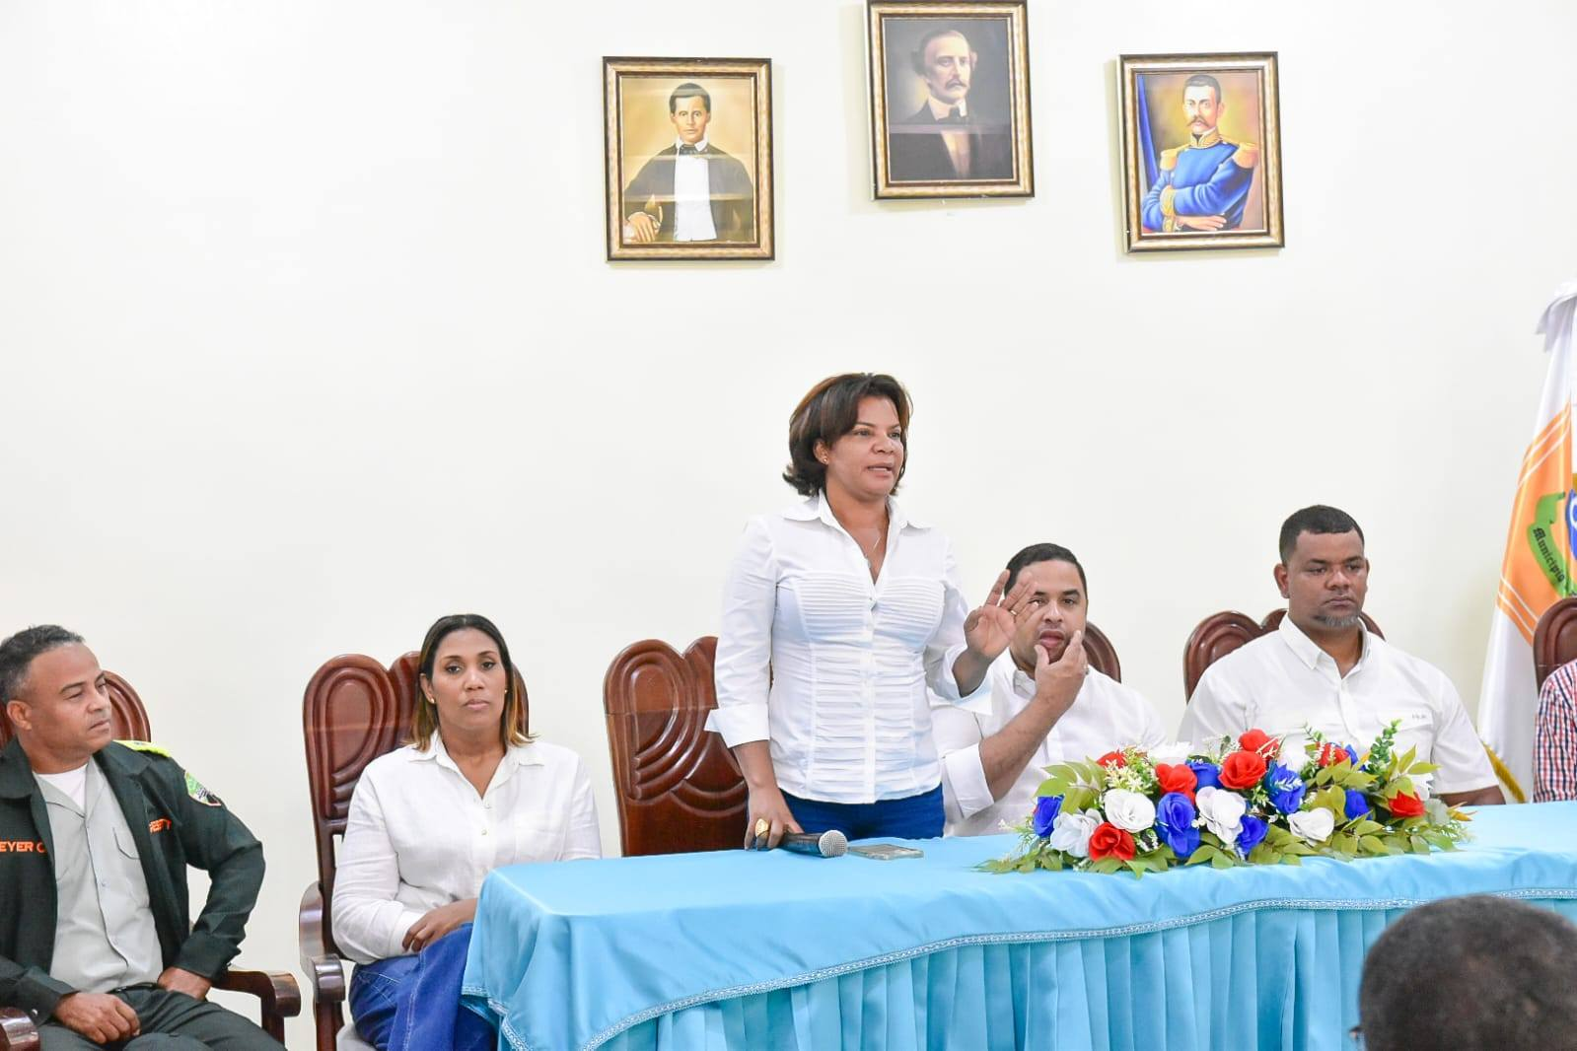
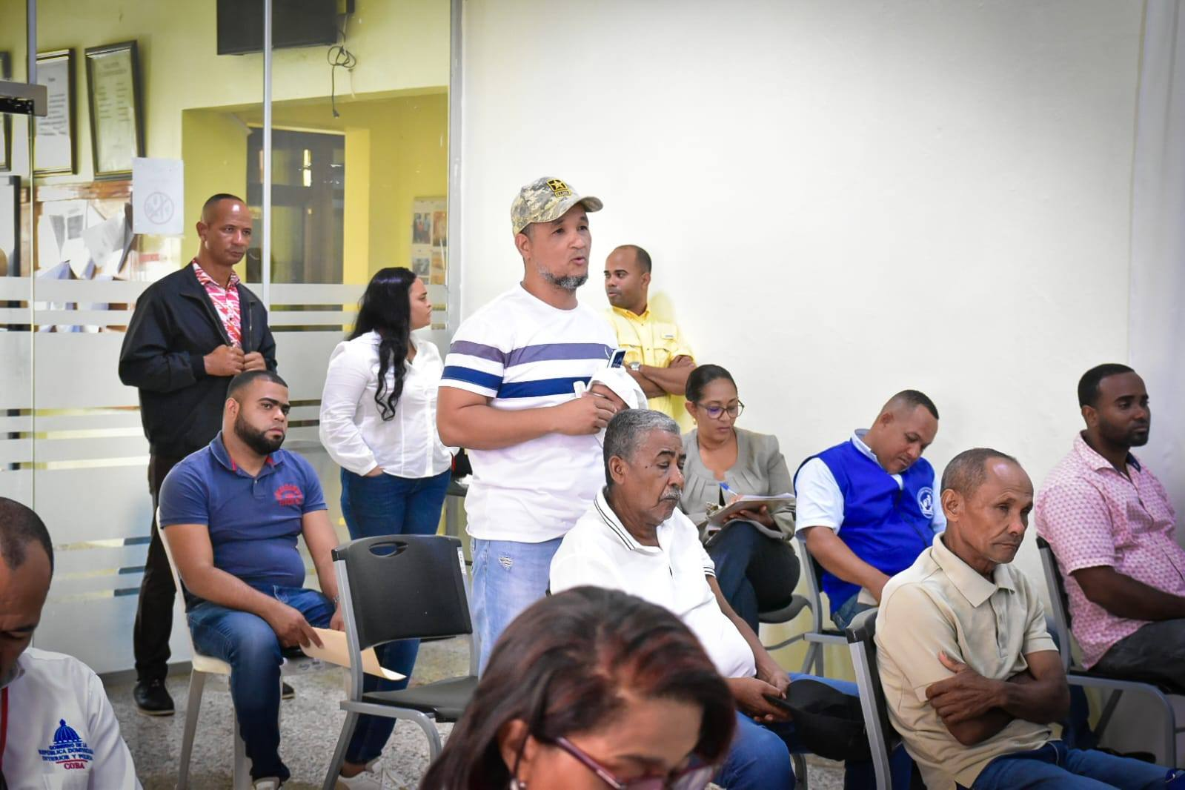
Viernes 23 de mayo 2025
La gobernadora Rafaela Javier Gomera y el viceministro de Interior y Policía, Edwin Félix , desempeñaron roles centrales en la Mesa de Seguridad, Ciudadanía y Género celebrada el 23 de mayo de 2025 en Bayaguana. Su presencia subraya el firme compromiso del gobierno central y las autoridades provinciales para fortalecer la seguridad ciudadana y fomentar la participación comunitaria. Ambos líderes destacaron la importancia de estas mesas de trabajo como plataformas esenciales para el diálogo directo entre funcionarios y ciudadanos, permitiendo la identificación de problemas de seguridad y la formulación de soluciones colaborativas que responden a las necesidades reales de la comunidad.

Slide 10
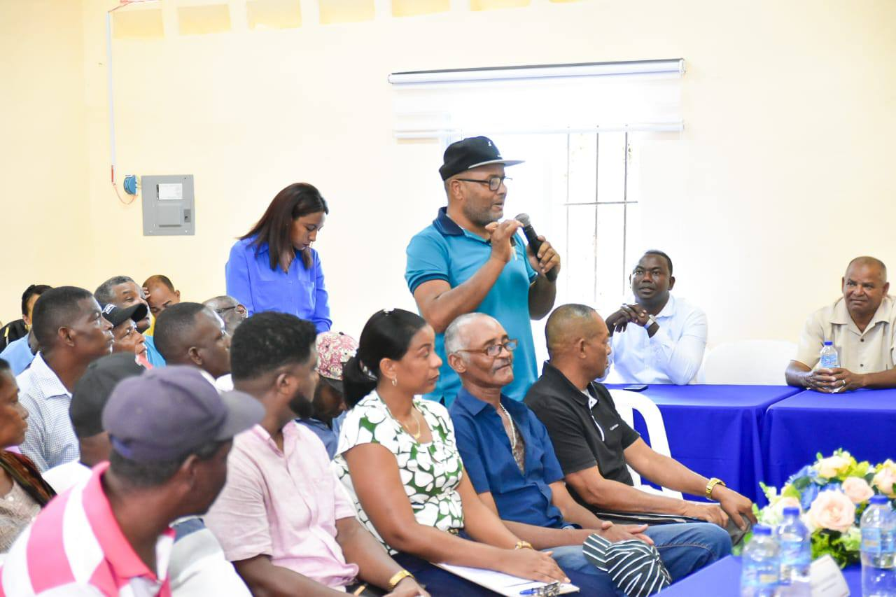
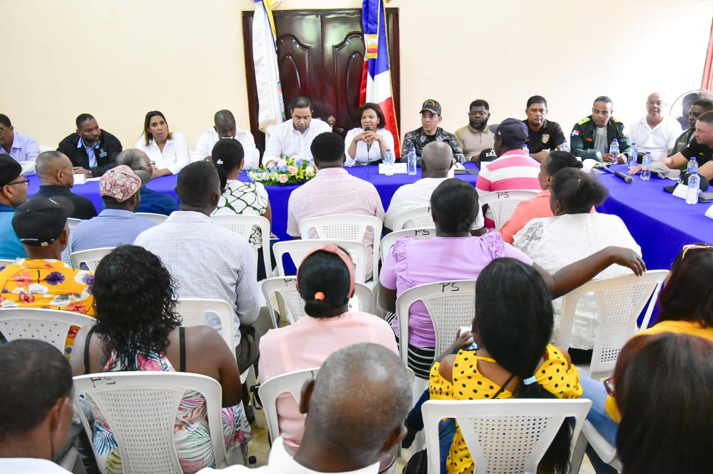
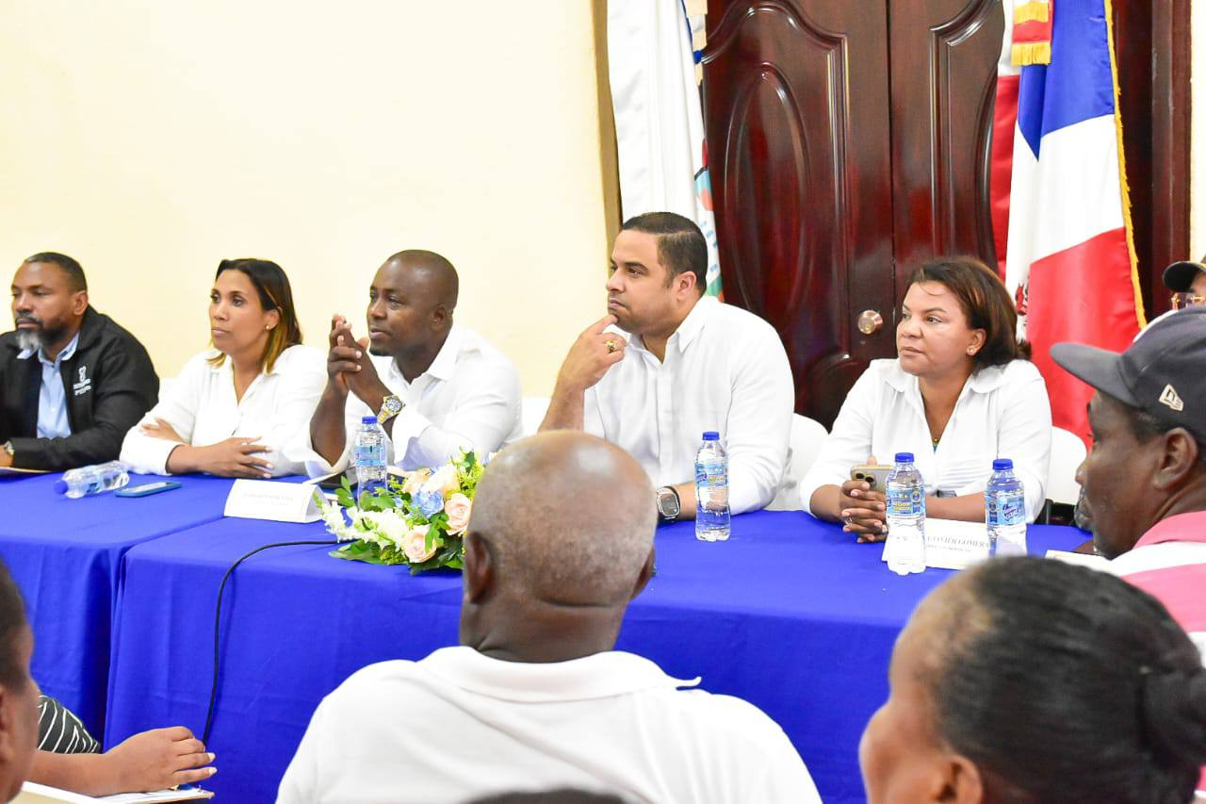
Viernes 23 de mayo 2025
El Distrito Municipal de Chirino, fue sede de la primera Mesa de Seguridad, Ciudadanía y Género, un evento clave para fortalecer la seguridad y el bienestar en la comunidad. La reunión contó con la destacada presencia de la gobernadora Rafaela Javier Gomera y el viceministro de Interior y Policía, Edwin Félix. Esta iniciativa, ahora extendida a los siete distritos municipales de Monte Plata por disposición del presidente Luis Abinader y la ministra Faride Raful, busca establecer un diálogo directo con la comunidad para abordar y resolver los desafíos de seguridad. La gobernadora Javier Gomera enfatizó la importancia de este espacio para construir una comunidad más segura y equitativa, mientras que el viceministro Félix resaltó la relevancia de descentralizar estas mesas de trabajo para acercar el gobierno a la gente y asegurar que cada voz comunitaria sea escuchada. La participación de diversos organismos de seguridad y entidades gubernamentales en este evento subraya el compromiso de las autoridades con una visión integral y coordinada para garantizar la seguridad ciudadana y de género.

Slide 11
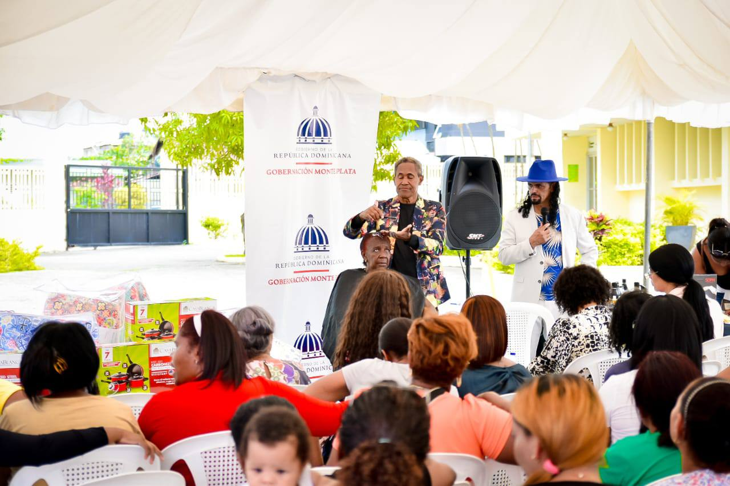
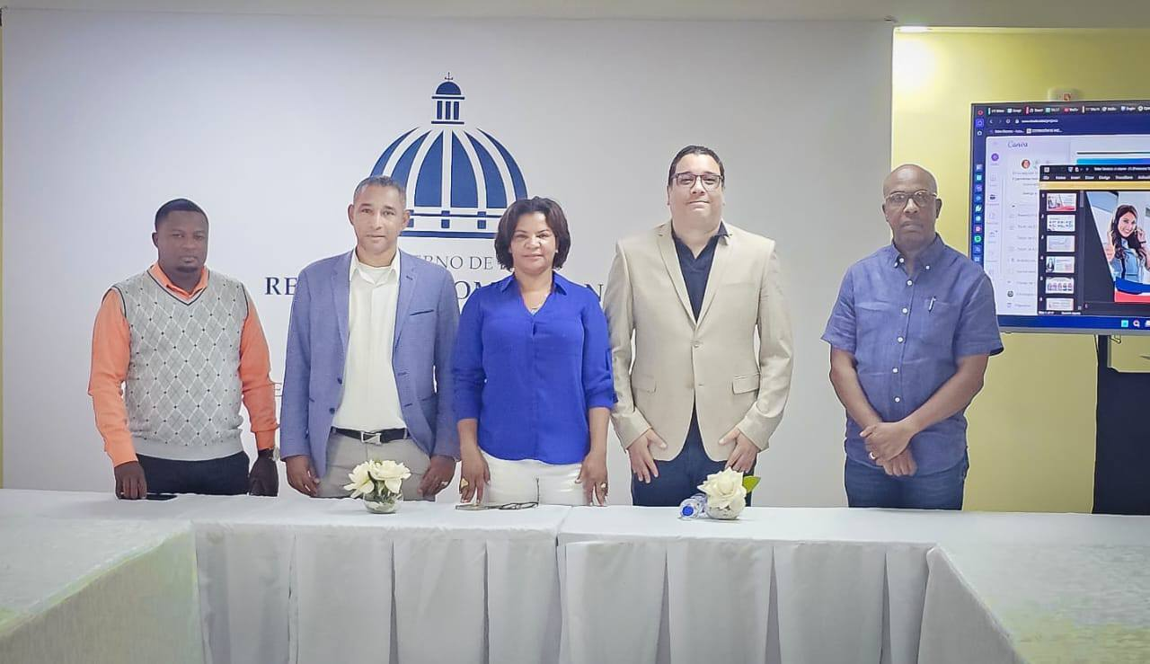
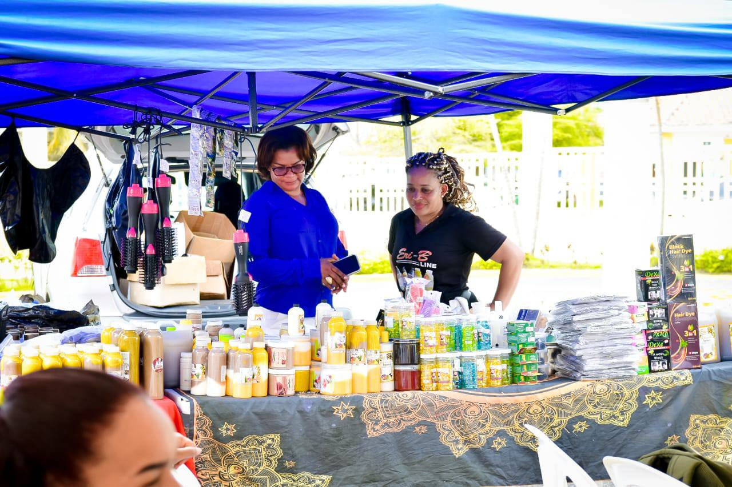
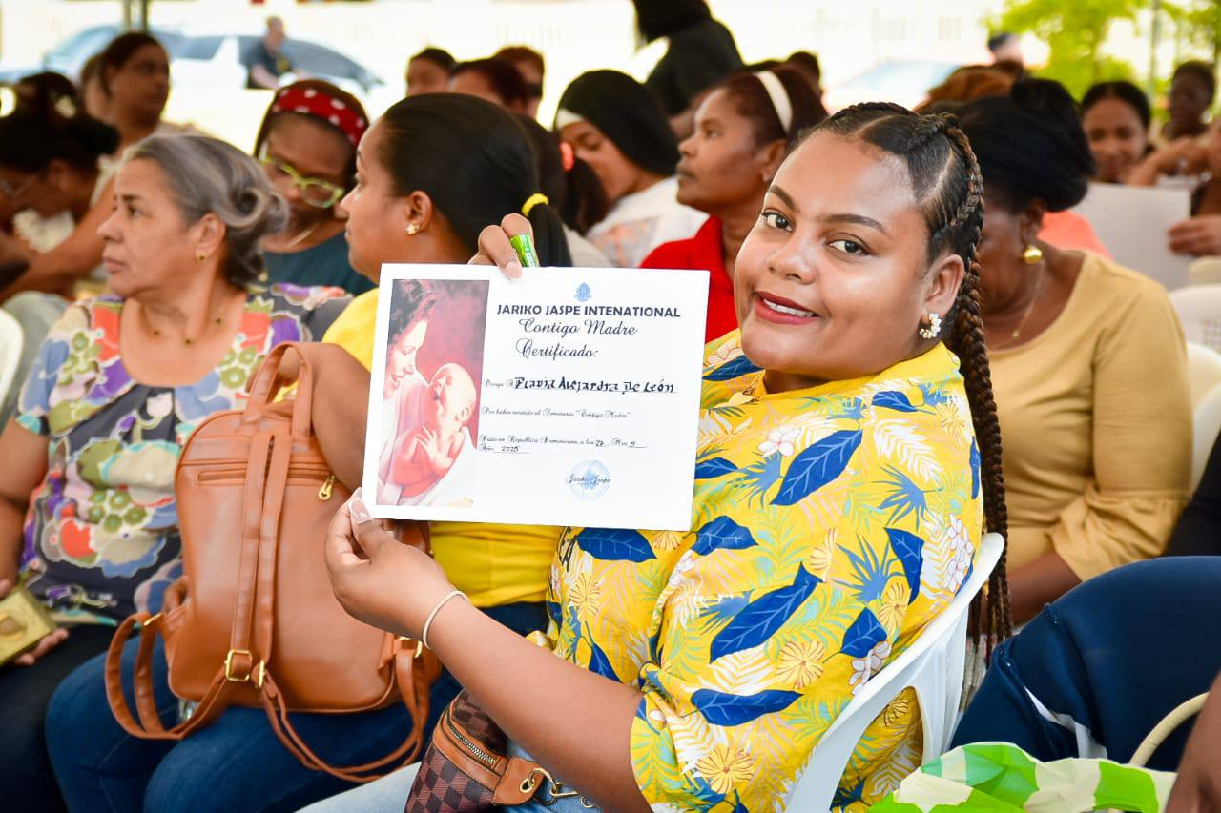
MARTES 27 DE MAYO 2025
La gobernadora Rafaela Javier Gomera fue la figura central en la exitosa feria de belleza organizada en Monte Plata en honor a las madres, demostrando su liderazgo y compromiso con el bienestar y el desarrollo de la comunidad. Encabezando el evento junto a su equipo, la gobernadora supervisó una jornada que no solo congregó a siete destacadas firmas de cosméticos y un gran número de estilistas locales, sino que también ofreció talleres informativos sobre préstamos de Promipyme, una iniciativa del gobierno del presidente Luis Abinader para apoyar a emprendedores. Su presencia activa y sus palabras de satisfacción, destacando el éxito y la gran acogida de la feria, resaltan su dedicación a empoderar a las madres y brindarles herramientas para mejorar su calidad de vida y emprender. La visión de la gobernadora Javier Gomera de impulsar actividades que fortalezcan el tejido social y económico de la provincia se materializó en este evento, consolidándola como una figura clave en el progreso de Monte Plata.

Slide 12
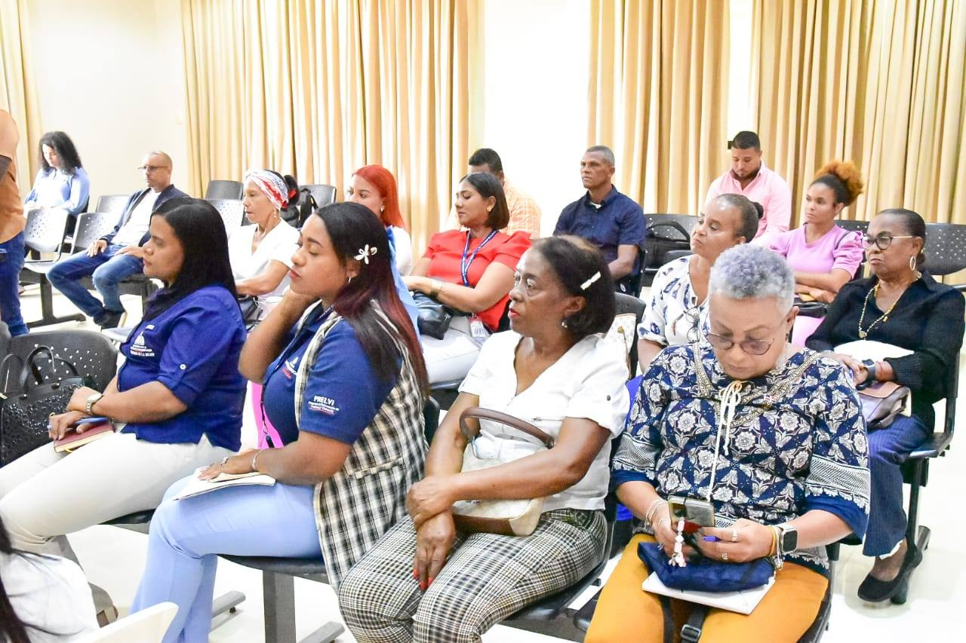
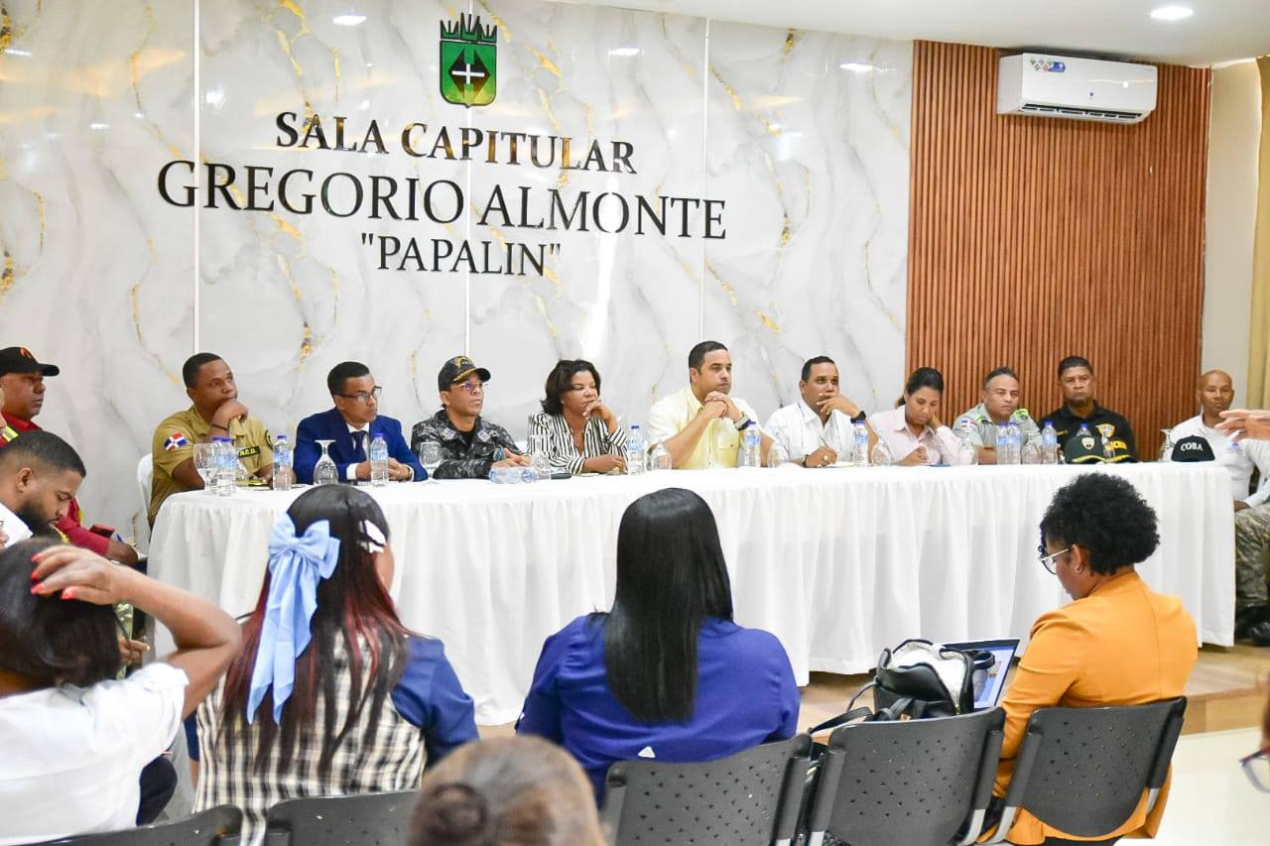
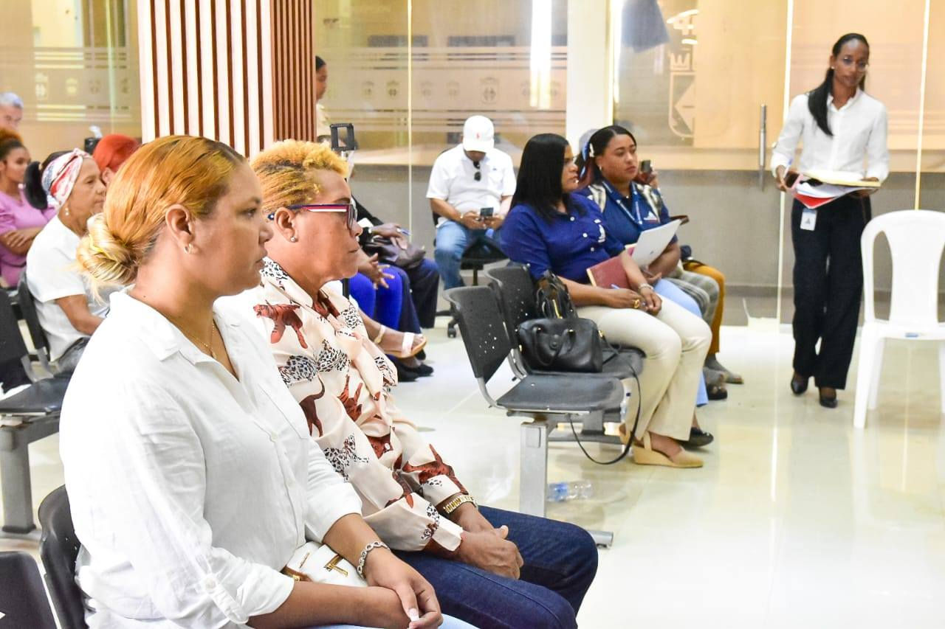
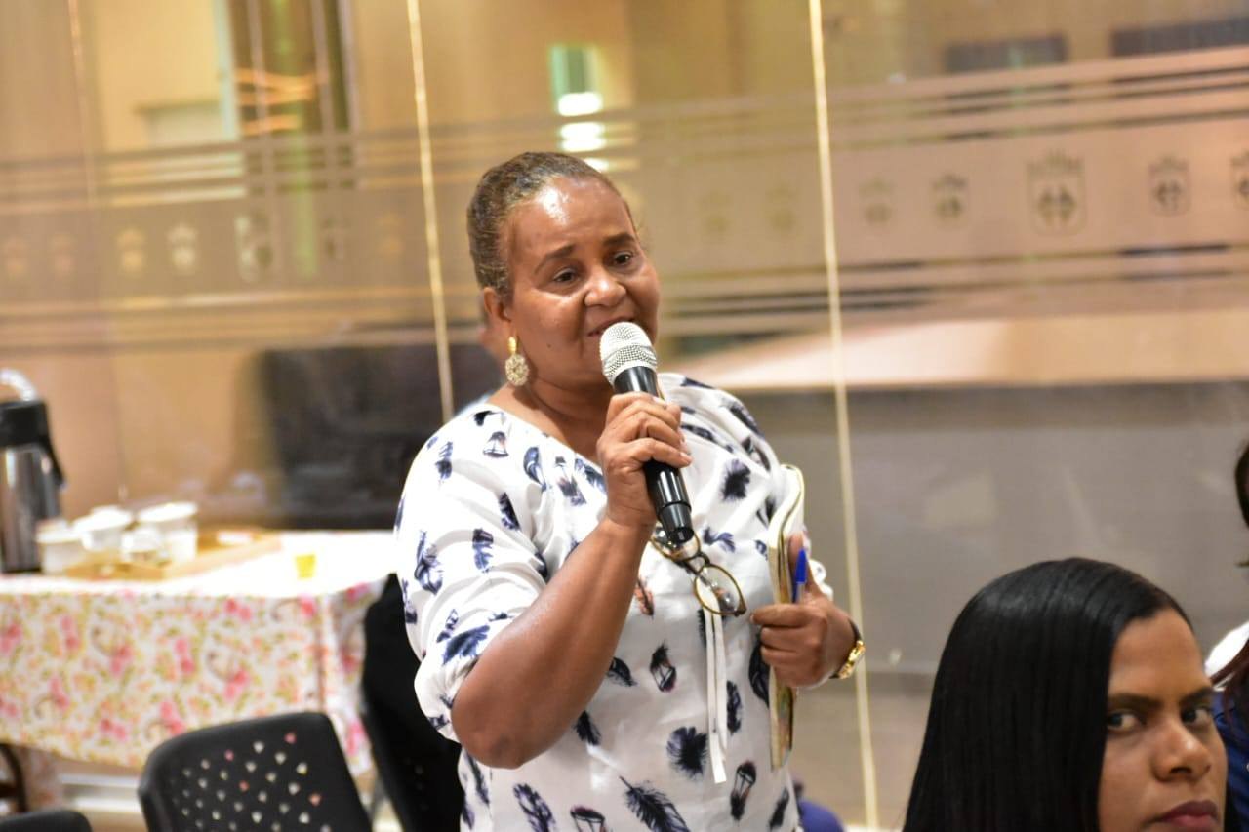
Jueves 29 de mayo 2025
En la continuidad de los esfuerzos por robustecer la seguridad ciudadana y la equidad de género en Monte Plata, la gobernadora Rafaela Javier Gomera y el viceministro de Interior y Policía, Edwin Félix , lideraron la más reciente Mesa de Seguridad, Ciudadanía y Género. Este encuentro crucial, facilitó un espacio de diálogo donde ciudadanos, líderes comunitarios y representantes de iglesias expresaron sus inquietudes sobre seguridad y género, así como la necesidad de mejoras infraestructurales. La presencia de ambas autoridades, junto a otros funcionarios y miembros del Ministerio Público, subraya el compromiso del gobierno central y las instituciones locales para implementar soluciones integrales que mejoren la calidad de vida en la provincia. La gobernadora Gomera, por ejemplo, anunció el reinicio de obras importantes como la carretera de El Deán, mientras que el viceministro Félix reafirmó el apoyo del gobierno a estas iniciativas colaborativas.

Slide 13
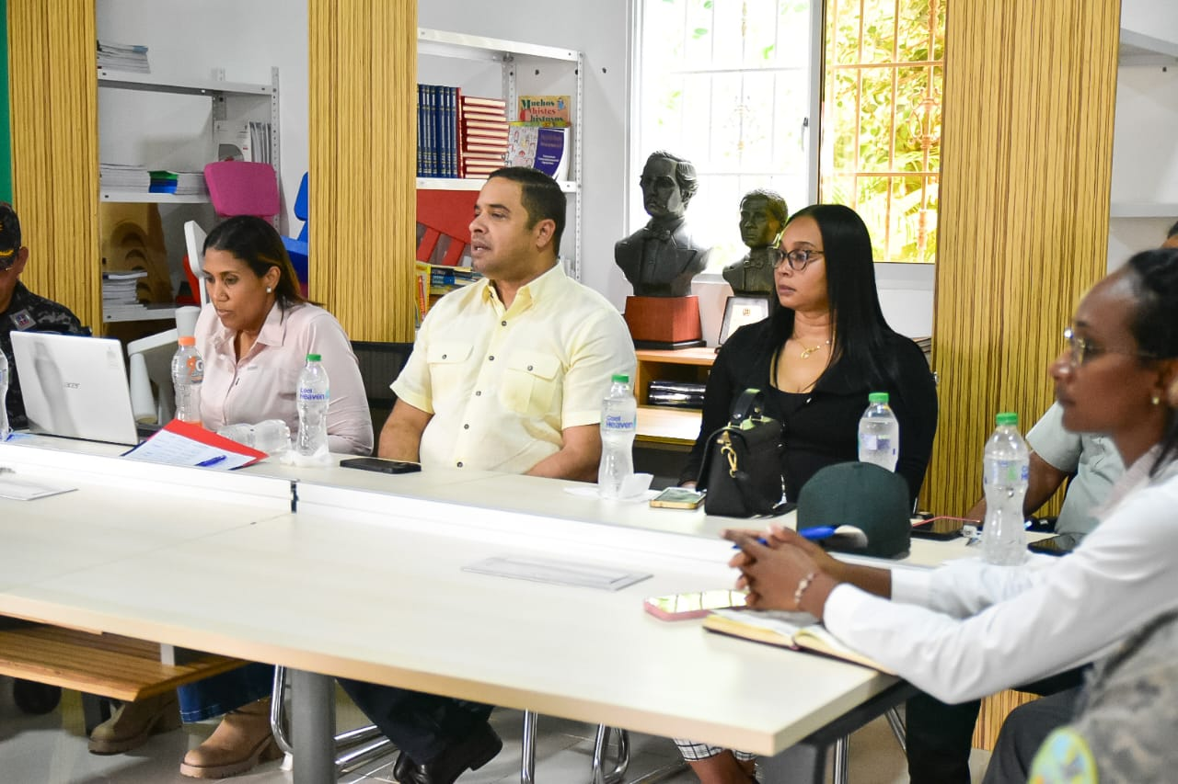
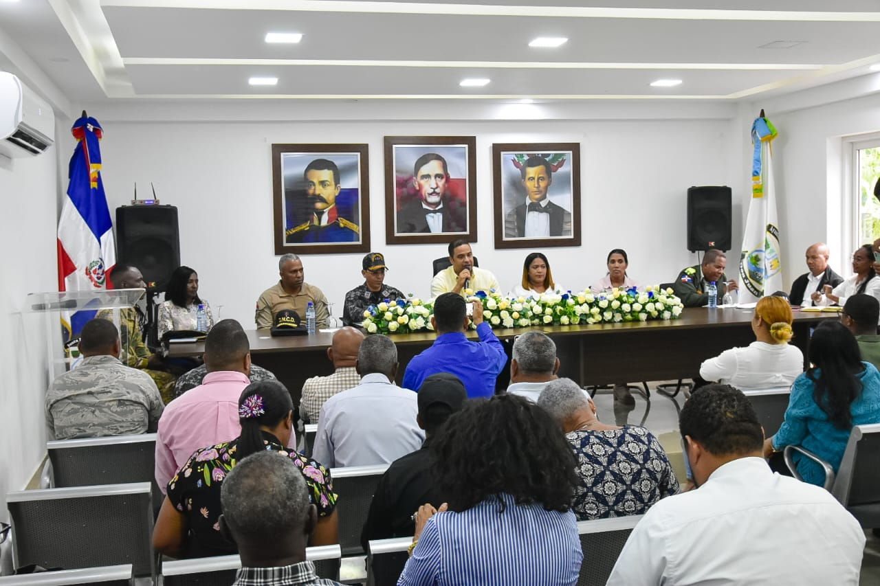
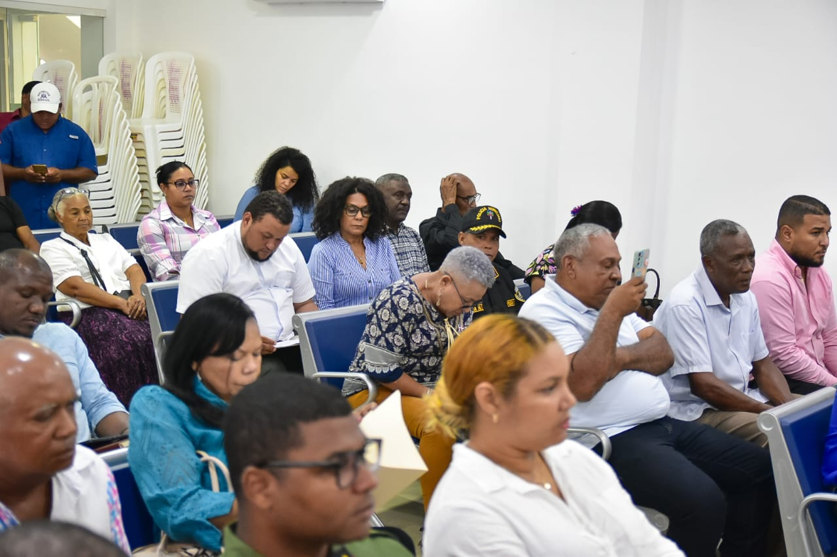
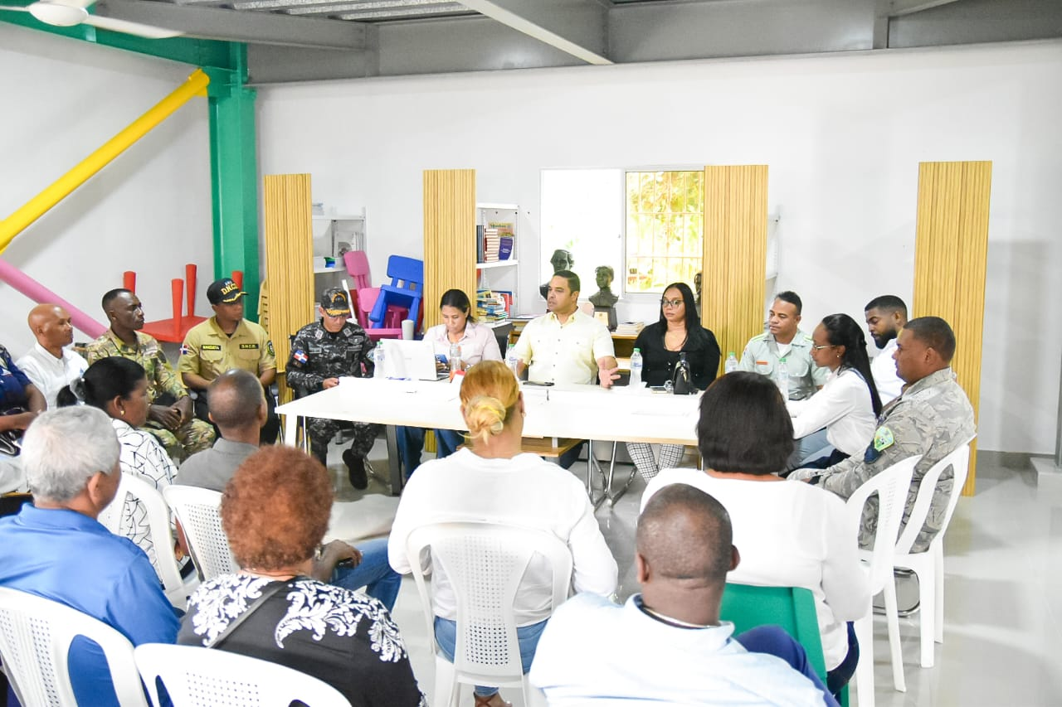
JUEVES 29 DE MAYO 2025
Con el objetivo de fortalecer la seguridad ciudadana y fomentar la colaboración interinstitucional, la gobernadora de Monte Plata, Rafaela Javier Gomera , y el viceministro de Interior y Policía, Edwin Félix , lideraron las mesas de trabajo en los distritos de Boyá y Don Juan. Estos encuentros, congregaron a diversas autoridades y representantes comunitarios, quienes tuvieron la oportunidad de expresar sus inquietudes en materia de seguridad. La presencia destacada de la gobernadora Javier Gomera y el viceministro Félix subraya el firme compromiso del gobierno central y provincial con la implementación de estrategias integrales para la prevención del delito, promoviendo la participación activa de la comunidad y abordando las problemáticas con una perspectiva de género para construir estos distritos más seguro y próspero.

Slide 14
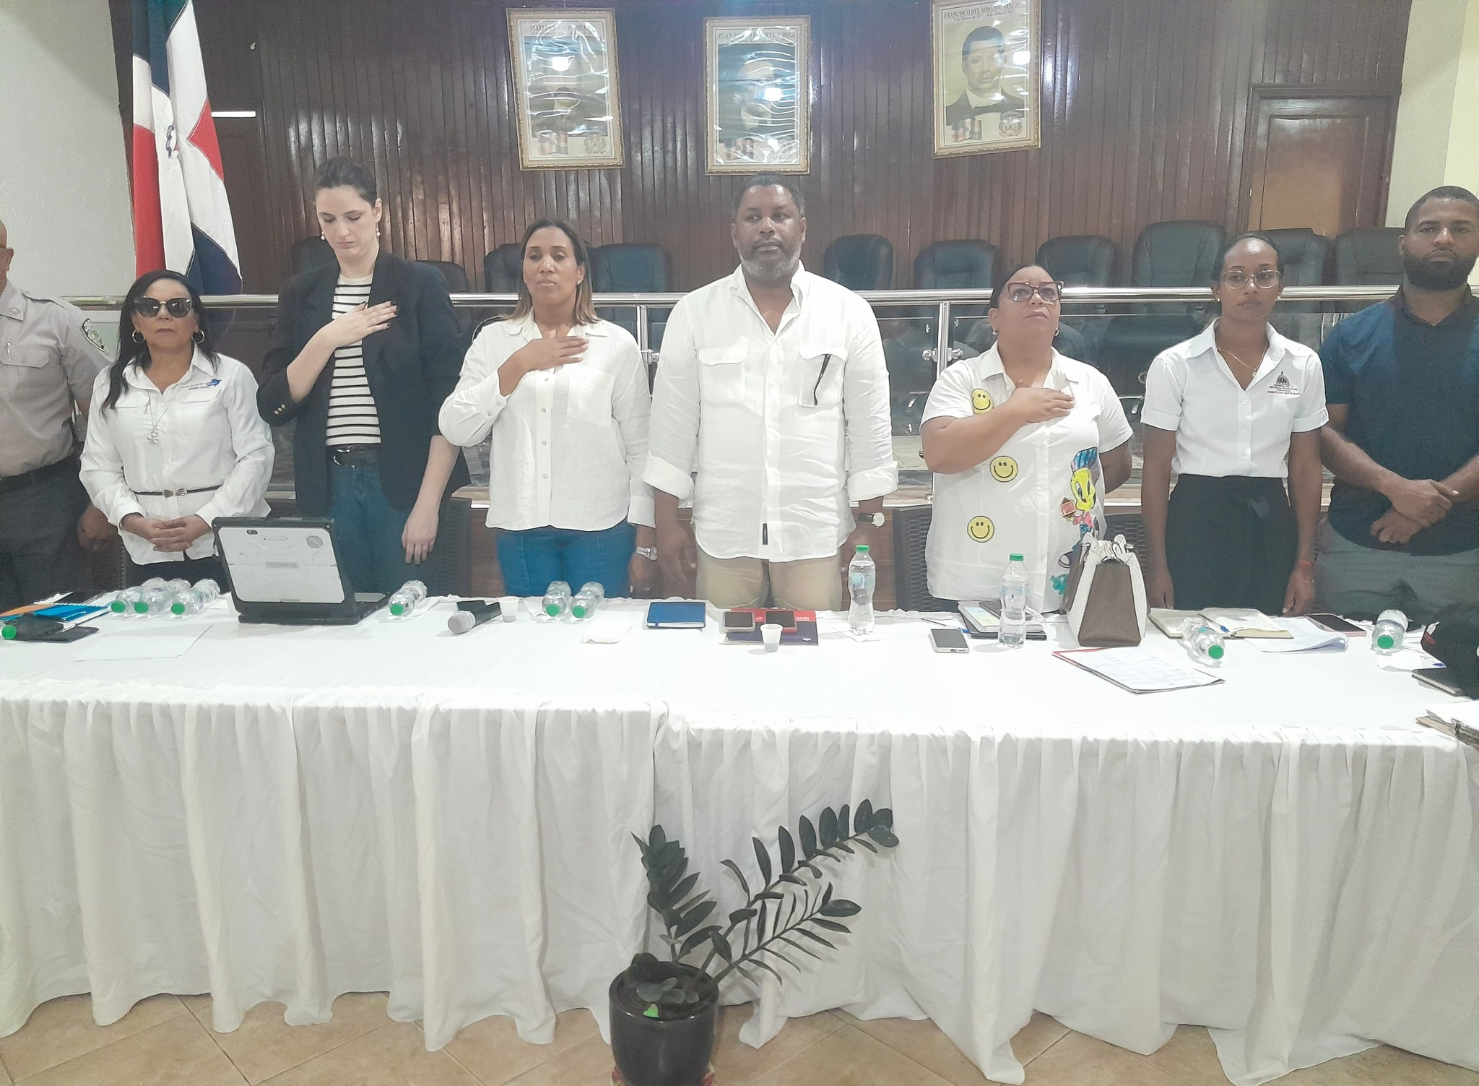
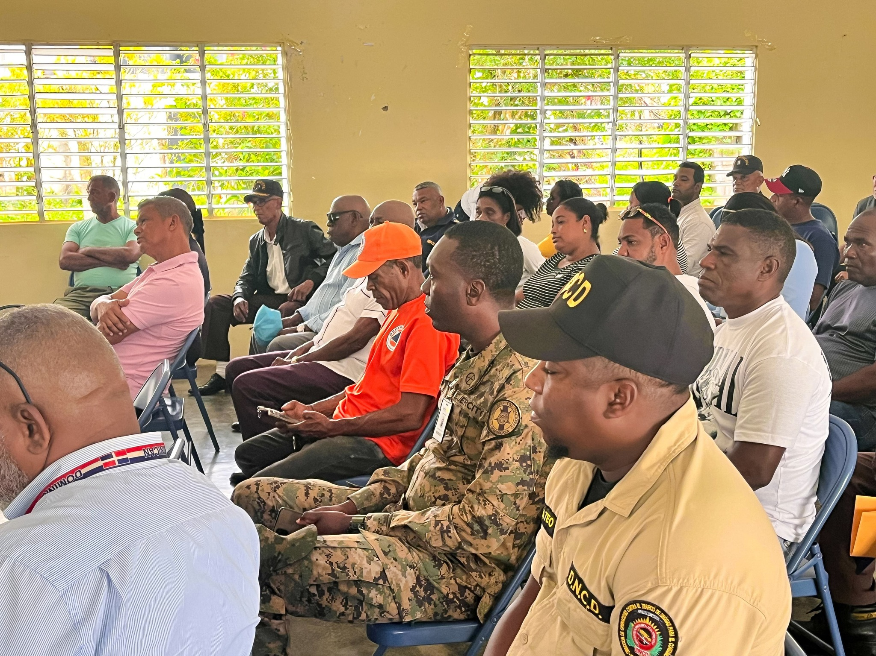
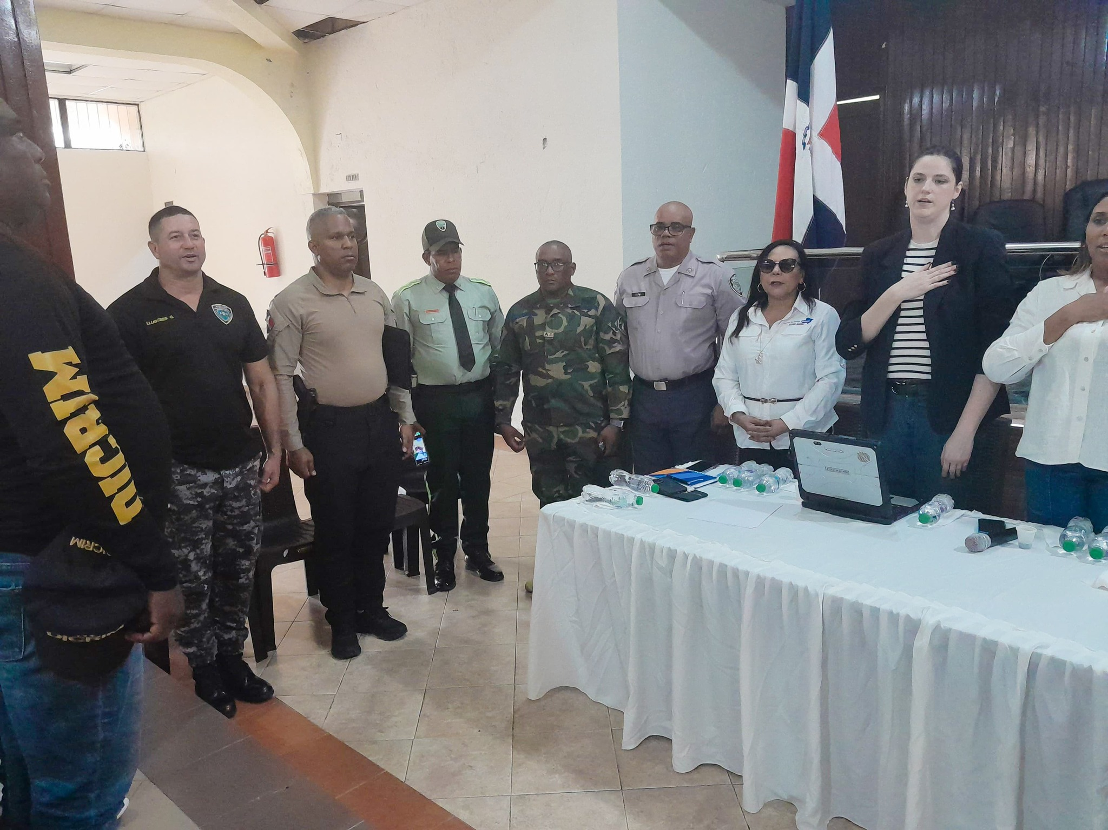
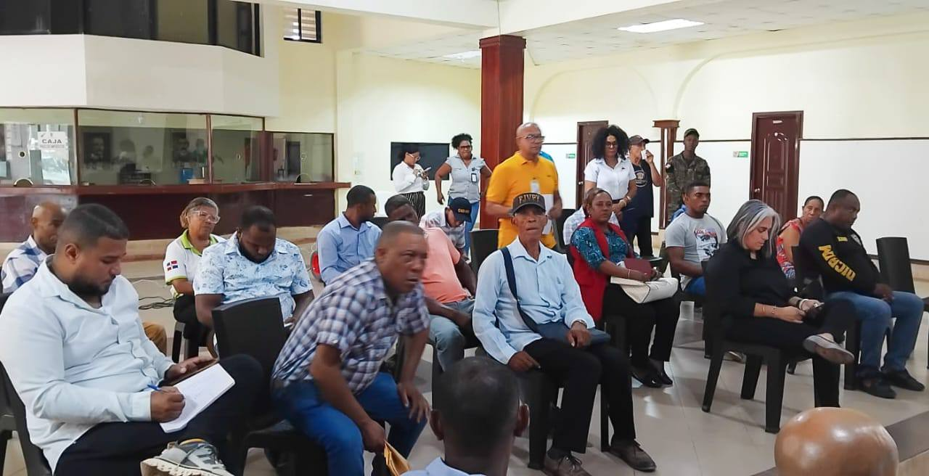
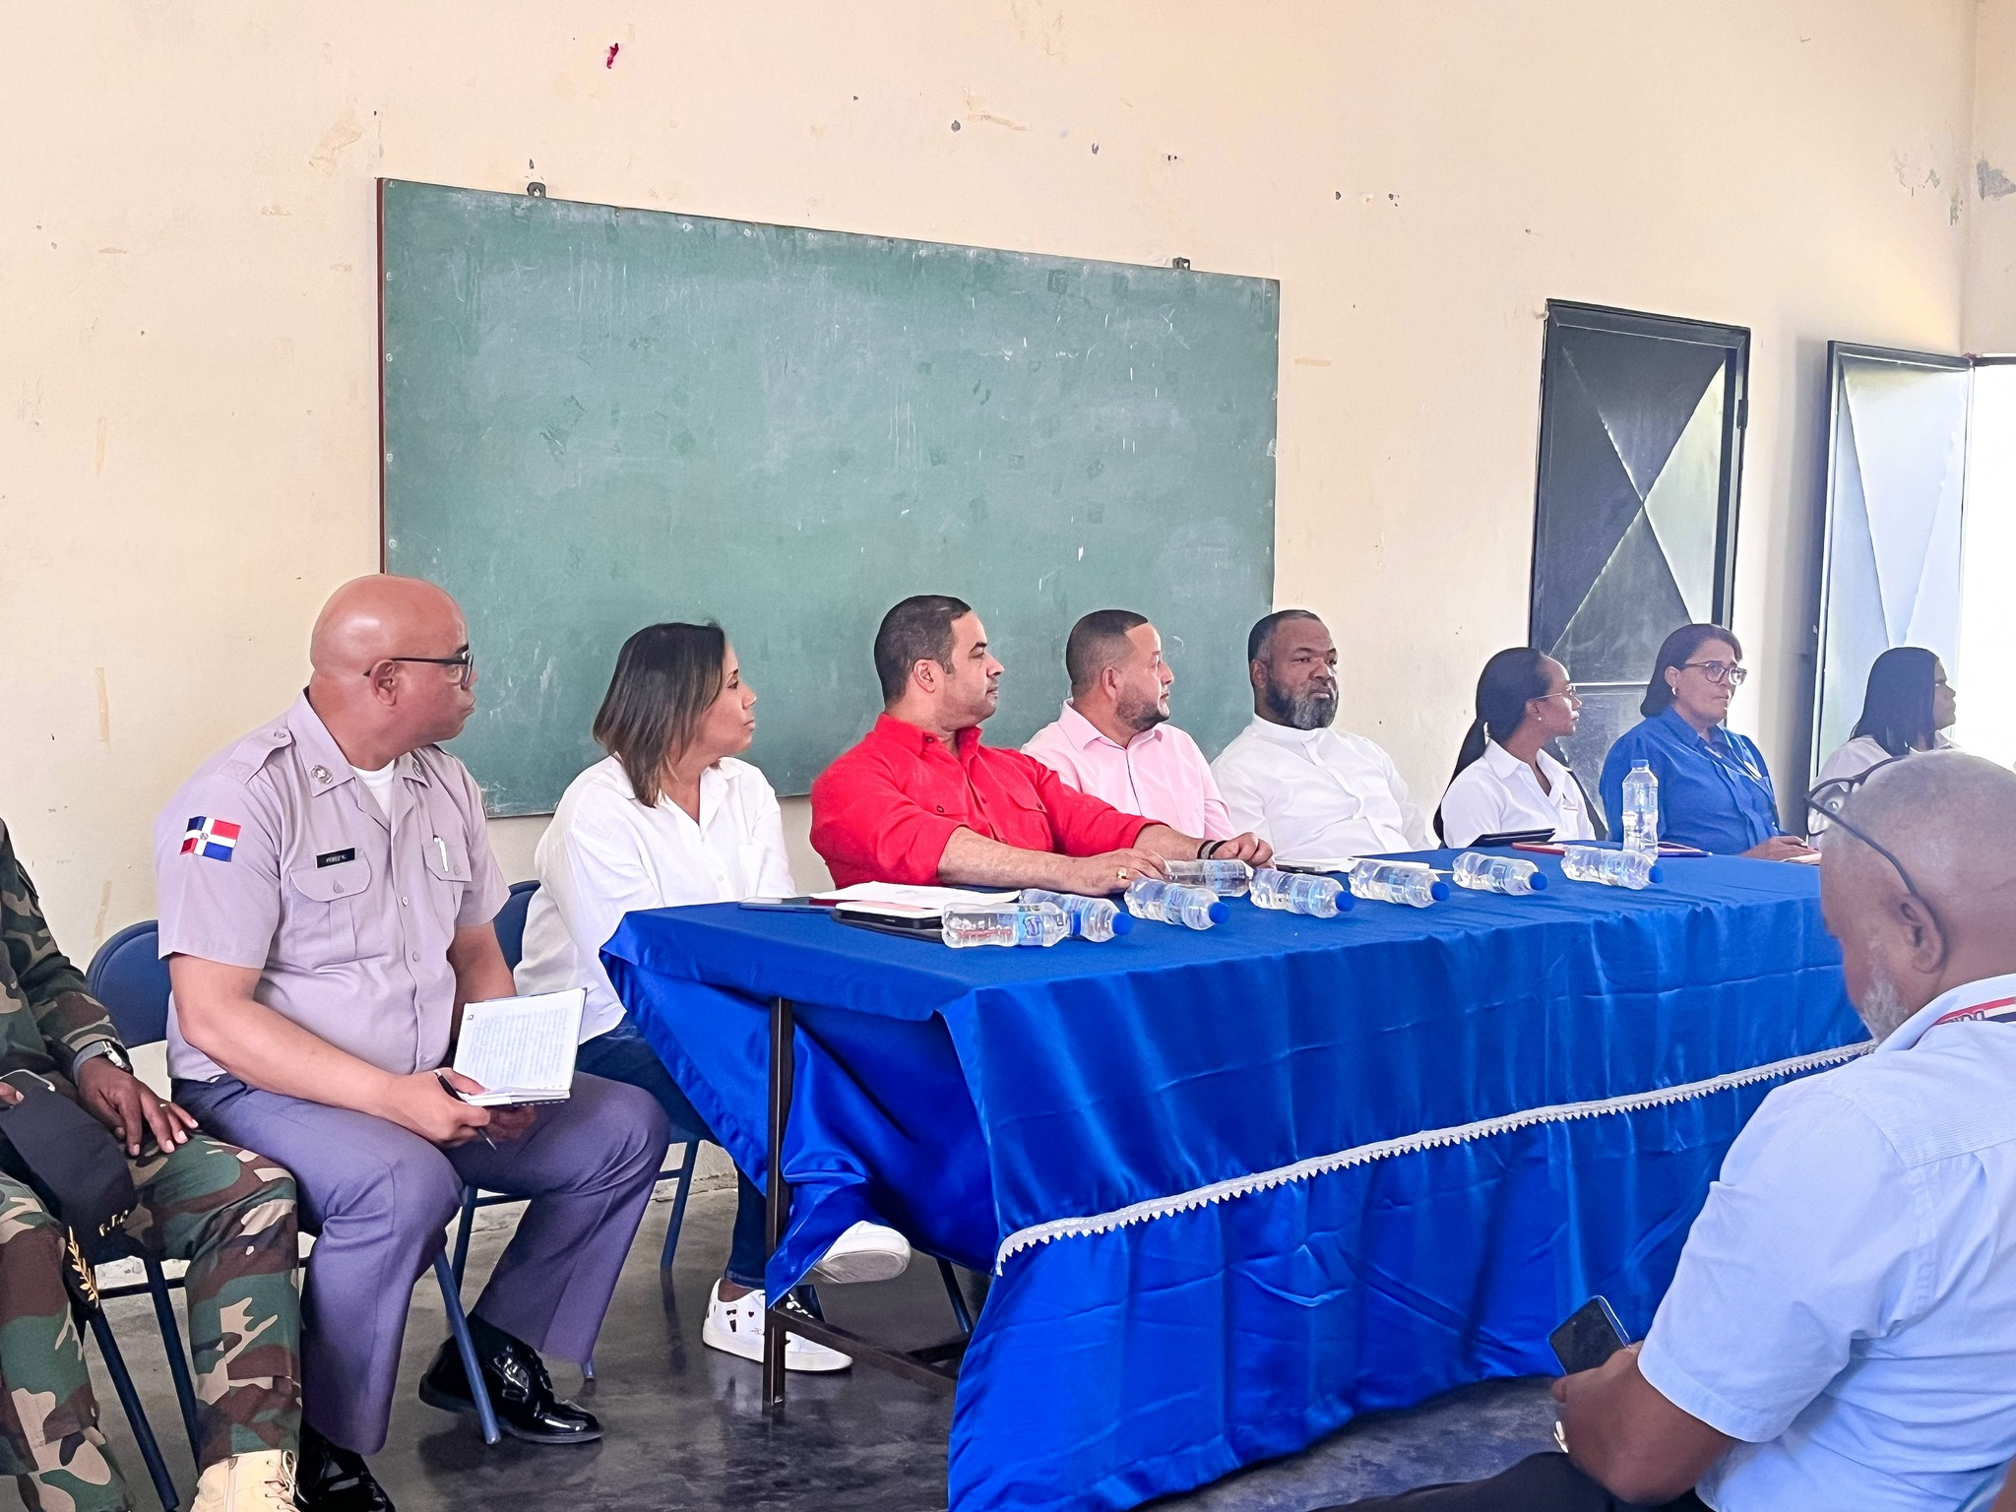
Viernes 30 de mayo 2025
En un esfuerzo por robustecer la seguridad y la convivencia ciudadana en Monte Plata, la gobernadora Rafaela Javier Gomera, representada por la coordinadora de las Mesas de Trabajo, Marielisa Severino, y la encargada de protocolo, Guillermina Reyes, junto al viceministro de Seguridad de Interior y Policía, Edwin Félix, lideraron las Mesas de Seguridad, Ciudadanía y Género en Peralvillo y Yamasá. Estas jornadas colaborativas buscaron establecer un diálogo directo con la comunidad para abordar problemáticas clave en materia de seguridad. La presencia de la representación de la gobernadora Javier Gomera y del viceministro Félix, sumada a la participación activa de los alcaldes de Peralvillo, Freilyn Hernández, y de Yamasá, Cruzdeyvi De Los Santos, así como de la directora de Denuncias, Wendy Zapata, resalta el compromiso interinstitucional para fortalecer la seguridad ciudadana en la provincia.
Yamasá
Peralvillo

Slide 15
CONCLUSION DEL INFORME MAYO 2025
En este informe hemos presentado un panorama general de las acciones emprendidas por la gobernadora Rafaela Javier Gomera. Sin embargo, el desarrollo de Monte Plata es una tarea que nos compete a toda la ciudadanía para seguir de cerca las iniciativas gubernamentales, a participar activamente en los procesos de toma de decisiones y a trabajar unidos por un futuro mejor para nuestra provincia.
Los resultados obtenidos hasta el momento son fruto de un trabajo conjunto entre el gobierno central, provincial, municipal, las instituciones públicas, el sector privado y la sociedad civil. La gobernadora Rafaela Javier Gomera ha sido un catalizador de esta colaboración, fomentando un ambiente de participación y diálogo. Este enfoque colaborativo es fundamental para continuar avanzando en los desafíos que enfrenta la provincia.
En conclusión, la gobernadora Rafaela Javier Gomera ha demostrado un compromiso inquebrantable con el desarrollo integral de la provincia de Monte Plata. A través de una gestión proactiva y enfocada en las necesidades de la comunidad, ha logrado avances significativos en diversos sectores. Con miras al futuro, se espera que se continúe impulsando iniciativas que promuevan el bienestar social, el crecimiento económico y la mejora de la calidad de vida de los monteplatenses con el apoyo del presidente Luis Abinader Corona y los ministros en este año 2025.

Slide 16
DEPARTAMENTO DE PRENSA Y RELACIONES PUBLICAS GOBERNACIÓN MONTE PLATA
Equipo de prensa
Coordinador: Licdo. Cecilio Berroa Recio (Eddy)
Fotógrafo.: José Luis Jiménez
Audiovisual: Alexander Aquino Adames
Quedamos al pendiente 809-351-1567
Email: reciomp@gmail.com
reciomp@hotmail.com

Slide 17
MUCHAS GRACIAS POR SU ATENCION

